Slide 1
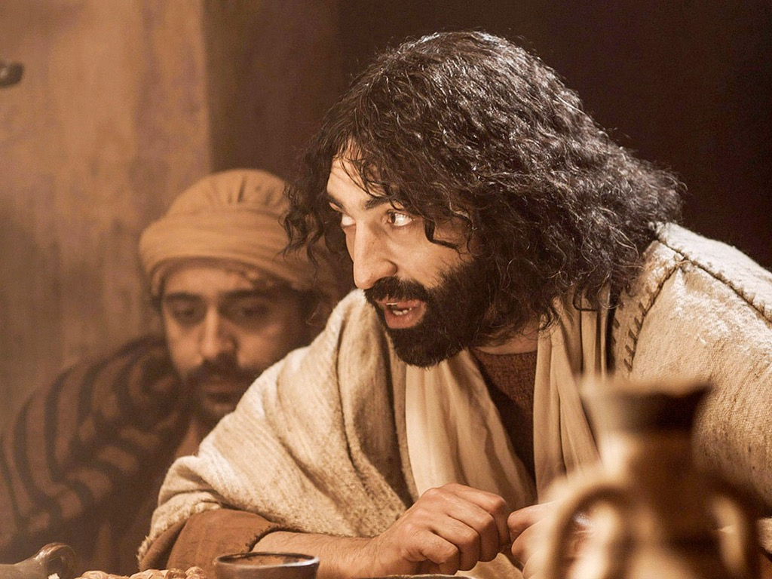
马可一–八
Dr. Rick Griffith • 新加坡神学院 • BibleStudyDownloads.org

Slide 2
关键字
85
门徒
马可

Slide 3
关键节
85
“因 为 人 子 来 ， 并 不 是 要 受 人 的 服 事 ， 乃 是 要 服 事 人 ， 并 且 要 舍 命 作 多 人 的 赎 价”
(马可 10:45).
马可

Slide 4

信息主题
82
行动的福音:
“立刻” 41x
马可通过牧养相关的角度,
选择一些关于基督的事件,
即神的儿子(神性)
以 受苦仆人样式来服事,
以此激励受逼迫的罗马信徒
做真正的基督门徒。

Slide 5

马可福音国度陈述
27a
国度通过悔改从罪中解脱出来(1:14-15)与那些拒绝耶稣的人的停滞状态形成对比(4:1-34).他的变身描绘了他作为君王的地位，以教导未来的荣耀会跟随他和他的追随者目前的受苦的状况(9:1-13).

Slide 6

马克的盟约
27a
耶稣作为旧约的履行并没有被强调，这是因为这本书带着牧者关心在罗马被压迫的信徒需要一个能承受得了正义被压迫的实际例子。

Slide 7

马克的救赎
27a
赎回是关键(10:45): “因为人子不是要被服事的，而是来服事的（比较基督的服务 1:14-10:52)并将他的生命作为许多人的赎价（参见基督在基督里的自我牺牲。
(11 - 15 = 37%的马可）。”

Slide 8

耶稣在马克
（弥赛亚预言）
27a
权威与仆役之间的矛盾(8:35; 9:35; 10:43-44)显明耶稣不是者犹太人对弥赛亚的期望 ，如那些好战的统治。福音书有很多基督教学(1:1; 8:29; 15:39)但只有一个旧约的引用文(1:2).

Slide 9
Outline
大纲
85
模仿作为仆人受苦的神
侍奉 |  |  |  |  | 受苦难
警句与迹象 |  |  |  |  | 牺牲
加利利与佩雷斯 |  |  |  |  | 犹太和耶路撒冷
来临 |  | 事工面临反对 |  |  | 自我牺牲 |  | 复活
1:1-1:3 |  | 1:14-10:52 |  |  | 章节11-15 |  | 章节16
神与约翰 1:1-8 | 洗礼与 诱惑 1:9-13 | 事工 1:14–2:12 | 面临 反对 2:13–8:26 | 训令 8:27–10:52 | 拒绝11–13 | 表感 14–15 | 证据 16:1-8 | 结局 16:9-20
基督的权威强调 |  |  |  | 权威 - 仆人的张力 | 基督的仆人强调
3 年 |  |  |  | 6 个月 | 8 天
罗马
Written AD 64-68 Covers AD 29-33

Slide 10
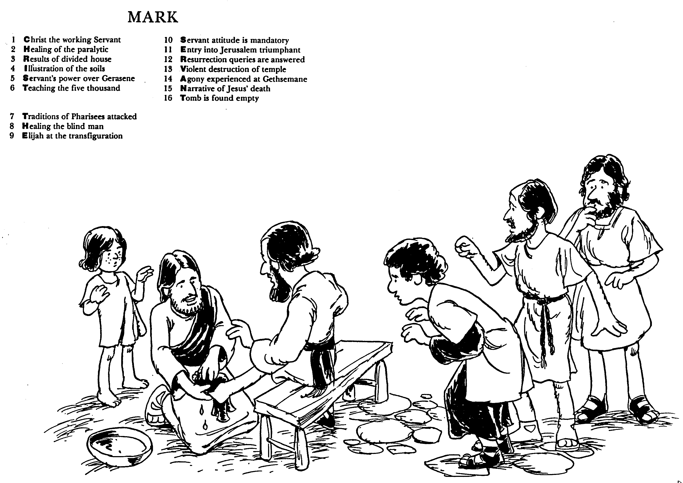
马可福音
1。 基督为奴仆
2。 治好瘫痪病人
3。 纠纷房子的结果
4。 仆人的大能
5。 教导五千人
6。 法利赛的传统被攻击
7。 治好瞎子
8。 以利亚在耶稣改变形像时
9。 仆人态度是必要的
10。胜利进入耶路撒冷
11。解决复活的嶷问
12。神殿被毁坏
13。在客西马尼的痛苦
14。叙述耶稣的死
15。空的坟墓
Huddleston, The Acrostic Bible

Slide 11
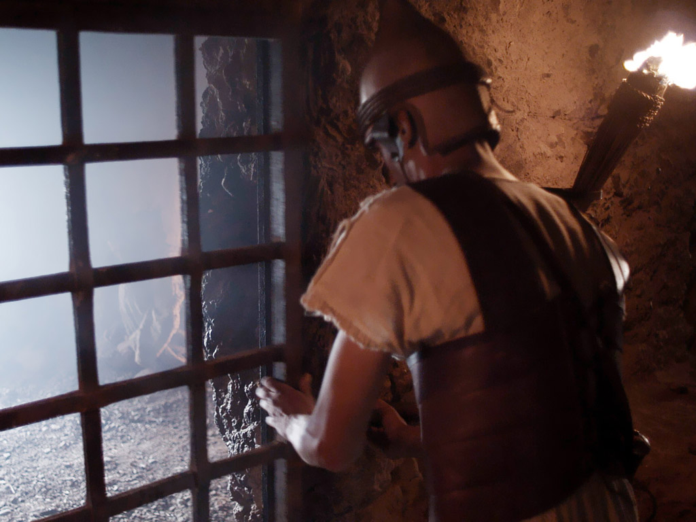
作为一个教会领袖，如果你的会众受到迫害，一些人会被拖去喂狮子，大数被迫在地下聚会，所有人都害怕，你会怎么做？
马克写了一篇关于耶稣受苦的故事来鼓励他的！人

Slide 12
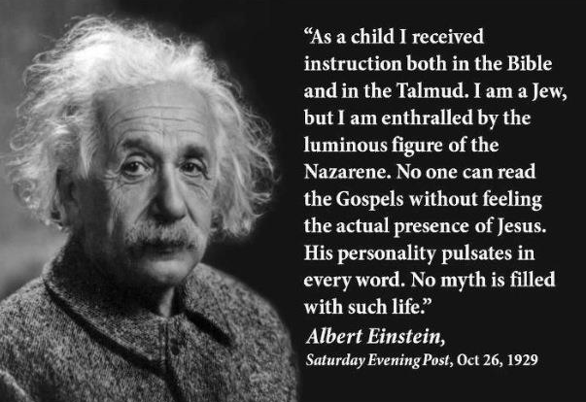
Albert Einstein on Jesus
“作为一个孩子，我在圣经和塔木德都接受了指导，我是犹太人，但是我被纳扎雷人的光辉形象迷住了。无人能读了福音后，没有感受到耶稣的存在，。他的人格在每一个字里都有脉动。没有神话能与祂比较。“
艾尔伯特爱因斯坦
星期六晚间邮报，1929年10月26日

Slide 13

新约书卷
研读

Slide 14
福音书
48
马太
马可
路加
约翰
新国际版研读圣经, 1471
“福音”的英文名称源于旧式英文中的 “God-spell”，意即“神的说话”。是希腊词“好消息”的英译。
古时，当王的生日来到时，王的使者就在王治内的各个城市中，宣告“大喜的信息”。
在新约中，这个意思保留不变。四福音书宣告了关于耶稣的大喜的信息。
古代的世界晓得何谓历史、诗歌、预言及书信等书写体裁；然而“福音”却是全新的概念和认识。
在福音书中，受灵感的作者们记录的不仅只是历史。他们更藉着宣告旧约圣经中所应许的－神差遣了他的弥赛亚来到这个世界，建立了信心（约20:30-31）

Slide 15
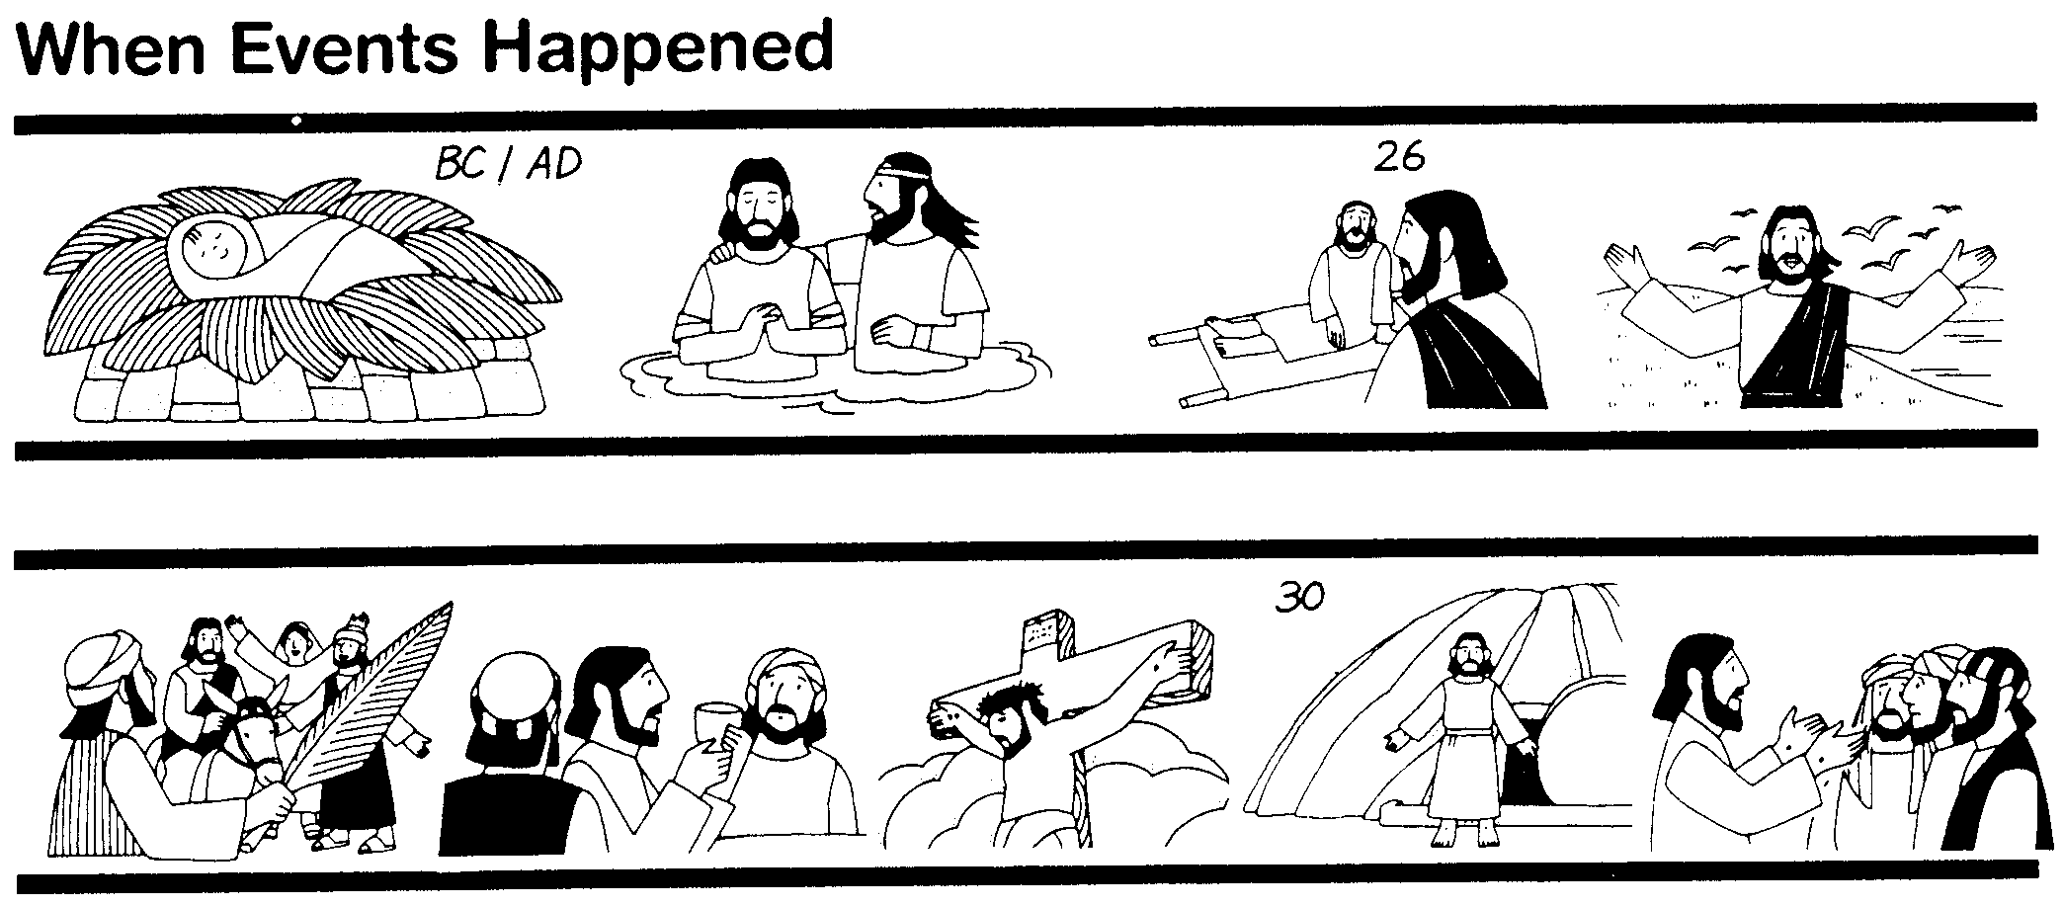
符类福音
为什么有四本福音书？其原因或许正如对于一颗手工精美的宝石，不同的人偏好不同的形容词一般。
马太描述了基督生平的其中一面；马可描述了另一面，路加则看到了第三面。
48
马太
马可
路加
约翰
这三本福音书的内容是如此的相近，以至于被称为“符类”福音（“符类”即指“一起看”，或“看似一致”）。它们都是从历史的角度来看基督的生平。另一方面，约翰福音则比较着重记载耶稣生平及教导的深层含义。

Slide 16
符类福音
49
马太、马可和路加三本福音书明显的十分相似；约翰福音则独树一帜。
首三本福音书的共同处？
  语言
  所包含的资料
  基督生平事迹与言论的一般次序
就数字上来看：
  百份之91的马可出现在马太里头
  百份之53的马可出现在路加里头
这些共同点引发了不少关于符类福音原出处的问题。这些作者们是否倚赖一份共同的原始材料？他们是否互相倚赖？

Slide 17


这个异乎寻常的字…
52
符类:
1
马太
2
马可
至给:
犹太人
至给:
罗马人
作为:
君王的身分
作为:
仆人的身分
符类:
:
关于:
他的言谈
关于:
他的作为
“共同来查看”
3
路加
“共同来查看”
至给:
希腊人
作为:
神/人的身分
关于:
他的感触
20
3
Notes:
Now comes that word that’s a strange one to many...
//// SYNOPTIC…meaning…
//// … “TO SEE TOGETHER”…add these words to that triangle shape on your study help.
//// It is a term from Greek roots that means seeing a group of things together... from the same general perspective. One word that, again, helps organize and categorize the enormous factual base that makes up our Bible.

Slide 18
符类: “共同来查看”
52
1
马太
2
马可
至给:
犹太人
至给:
罗马人
作为:
君王的身分
作为:
仆人的身分
关于:
他的言谈
关于:
他的作为
∑
3
路加
4
约翰
至给:
希腊人
至给:
教会
作为:
神/人的身分
作为:
神的身分
关于:
他的感触
关于:
他的意示
21
1
Notes:
Follow the arrows as they link together the gospels of MATTHEW, MARK and LUKE. Again…you’ll notice that JOHN is not among them. Those three are the so-called SYNOPTIC Gospels...THEY ARE SEEN TOGETHER...in that these works take on that ground-level view of the human history of Jesus Christ just as he walked about Palestine in the days of his ministry. The Man…and his Mission among his People.
//// On the other hand…the Gospel of John –– seen here with the familiar mathematical SUMMA sign –– represents the summation of all that Jesus Christ MEANT –– the sum of all that he preached and demonstrated –– both publicly and privately. Seeing the Lord clearly as God Himself, John raises our spiritual horizon in ways that the first three gospels do not.

Slide 19
特殊资料…
52
1
马太
2
马可
7% 特殊!
施洗
圣餐
出生
家谱
五千人吃饱
基督受难与复活
3
路加
4
约翰
92% 特殊!
16
Notes:
Each of the Gospels say things that the others don’t...
//// MATTHEW was believed by the early church to have written first...
//// MARK shares a lot of material with Matthew, such as Christ’s baptism and supper...
//// LUKE also has much overlap with Matthew and Mark, such as Christ’s baptism and supper—but only Matthew and Luke record Christ’s birth and genealogy. However, the fourth…
//// JOHN, stands alone in terms of its material. Only 8% of it repeats stories from the others—such as the feeding of the 5000, and, of course, His death and resurrection.
//// But the remaining 91% of JOHN you will find only in JOHN.

Slide 20

符类福音
49
简言之，对于马太、马可及路加：
我们该如何解释它们的相似处？
我们该如何解释它们的不同点？

Slide 21
马可
优先论
示图
51
51
马可
661
235
Q
1068
1149
500
350
马太
路加
数字表明了各建议出处的节数
333
564
M
L

Slide 22
马克被视为首的理由
在你的小组中解释和回应......
细节非常生动
语法和风格最粗糙
尴尬或误导性的细节
最短的福音
只有小部分不在马太福音或路加福音里
文字顺序与在马太福音和路加福音中一样
阿拉姆语的高率侓
省略了马太福音和路加福音共有的所有材料
与马太福音和路加福音的神学一致
Blomberg, Jesus and the Gospels, 87-90

Slide 23
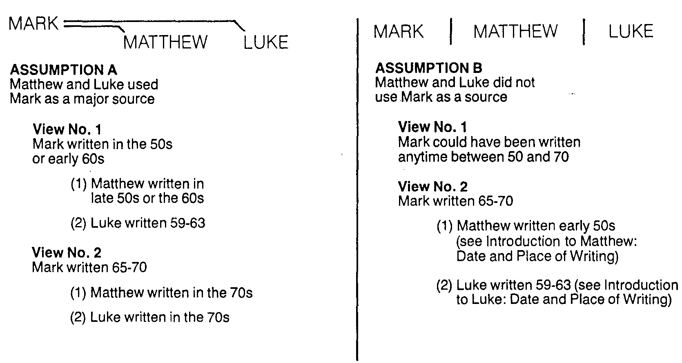

符类福音的定期
49
马可
马可
马太
路加
马太
路加
假设甲
假设乙
马太与路加利用马可为主要来源
马太与路加没有利用马可为主要来源
见解一
见解一
马可在50s 或在 60s早期写作
(一) 马太在 50s后期 或在60s写作
(二) 路加在 59-63写作
马可很可能在50s - 70s写作
见解二
马可在65s-70s写作
(一) 马太在 50s早期写作
(二) 路加在 59s–63s写作
见解二
马可在65s-70s写作
(一) 马太在 70s写作
(二) 路加在 70s写作
见解二在这课程里教导

Slide 24
符类福音难题的几个解答
49
这类问题就衍生了所谓的符类福音难题。学者们提出了以下几个可能的解答：
口述传统。有些认为此一传统已经变成一种陈腔滥调，进而为所有福音书的作者们提供了一个共通的出处。
早期福音书的使用。有些则倡议，福音书的作者们都有机会参照一本现已失传的比较早期的福音书。
断简零篇的使用。有些假设基督的某些生平事迹被零星地记载下来；而这些断简零篇就称为符类福音书作者的原始材料。
相互倚赖。有些则提议说，符类福音书的作者们相互参照彼此的作品，导致内容上的相近。
新国际版研读圣经, 1431

Slide 25
符类福音难题的几个解答
49
两份主要原始材料的使用。目前最广为采纳的说法，是马太及路加福音书中的大部分材料乃是以马可福音及一份称为Quelle（德文“原始材料”之意），或Q的假设性文件为它们的原始资料。
马太优先论。另一看法则认为其他两本符类福音书是以马太为它们的主要资料来源。
上述各类说法的综合。此一理论假设符类福音书的作者们采用了口述的传统、短简零篇、符类福音书作者们及他们的福音书的相互倚赖，并见证人的见证。
新国际版研读圣经, 1431

Slide 26
双资料理论
51
50
Q
AD 50
马可
AD 65
马太
路加

Slide 27
四资料假说
51
50
M
耶路撒冷
AD 60-65
马可
罗马
AD 65
Q
安提阿
AD 50
L
该撒利亚
路加雏形
马太
安提阿
AD 85
路加
该撒利亚, 哥林多?
AD 60, AD 80
安提阿
传统
路 1-2
的材料

Slide 28
我认为他们的写作日期是…
52
1
马太
2
马可
至给:
犹太人
至给:
罗马人
公元40s
公元 64-68
作为:
君王身分
作为:
仆人身分
关于:
关于:
他的言谈
他的作为
3
路加
4
约翰
希腊人
教会
公元 57-59
公元 69
符类福音之后
至给:
至给:
作为:
神/人身分
作为:
神身分
关于:
关于:
他的感触
他的原意
27
4
Notes:
Now…what about the dates of the writing of these crucial documents? And here we are left to our best scholarly guesses. There will ALWAYS be argument here. But some of the best guesses, based on decades of academic research and study are these – in suggested order…
//// MATTHEW…composed sometime during the A.D. 40s…
//// LUKE is suggested as next, between the years A.D. 57 and 59 A.D…
//// Mark…in the next decade…between 64 and 68…
//// and finally…John’s Gospel…around A.D. 69….but certainly after the Synoptics were set down. Again, you will always find disagreement on these dates. However, these dates are from the research of well-known Christian scholars and teachers.

Slide 29
新约综览(历史)
38
124
39-41
“直 到 地 极” (使 徒 行 傳 1:8)
使 徒 9 13 14 15 16 18 21 27 28
五月57-
八月59
大 马 色
安 提 阿
四月 48-
九月 49
1
加 拉 太
四月 50-
九月 52
2
爱琴海
春季 53-
五月 57
3
亚洲
五月 57-
八月 59
试验
二月 60-
三月 62
1
罗马
春季 62-
秋季 67
4
西班牙
秋季 67-
春季 68
2
罗马
秋季 49
理事会
春季68
教会扩长
35 48 49 50 52 53 57 60 62 67 68 95
马太
路加
使 徒
马可
福音书 以及 使 徒 行 传
福音书 以及 使 徒 行 传

Slide 30
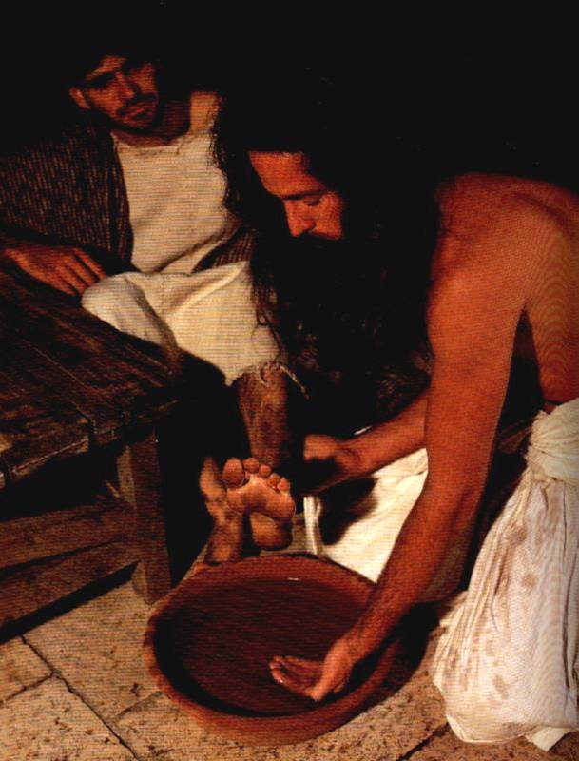
一个值得思考的问题…
马可说我们应该在哪些方面学像基督？在一切所有的事上么？还是在一些事上？若是一些，是哪一些？

Slide 31
马可福音
1。 基督为奴仆
2。 治好瘫痪病人
3。 纠纷房子的结果
4。 仆人的大能
5。 教导五千人
6。 法利赛的传统被攻击
7。 治好瞎子
8。 以利亚在耶稣改变形像时
9。 仆人态度是必要的
10。胜利进入耶路撒冷
11。解决复活的嶷问
12。神殿被毁坏
13。在客西马尼的痛苦
14。叙述耶稣的死
15。空的坟墓

Slide 32
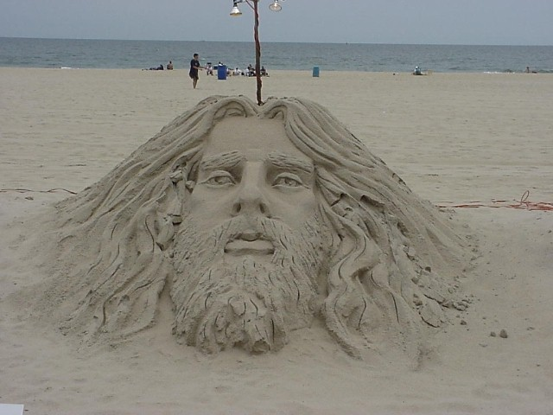
标题
83
书卷介绍
马可福音最早的标题（《根据马可……》）是在AD125之前的一位文士所添加的。
(Grassmick, BKC, 2:95).

Slide 33
作者
83
外在证据
初期教父一致见证使徒彼得的友人－马可，写了这本今天以他的名字为标题的福音书。
Papias, Bishop of Hierapolis
      殉道者犹斯丁(Justin Martyr )
      爱任纽(Irenaeus)
      特土良(Tertullian)
      亚历山大的革利免(Clement of Alexandria)
      俄利根(Origen)
内在证据:
几个因素指向马可为此福音书的作者：
耶稣于客西马尼园被捕时，那个赤身逃跑的少年人－很可能就是马可本人！
马可对“客房”的详尽描写－最后的晚餐就在他的家中。
作者对巴勒斯坦地的认识、其间的亚兰文及犹太人的建制和习俗。
书中提及了唯有基督的“内圈”使徒才知晓的细节－彼得正好就是作者主要资料的来源。
就外在与内在证据看来，以使徒行传及书信中所提及的约翰马可为此福音书的作者乃是合理的设想。

Slide 34
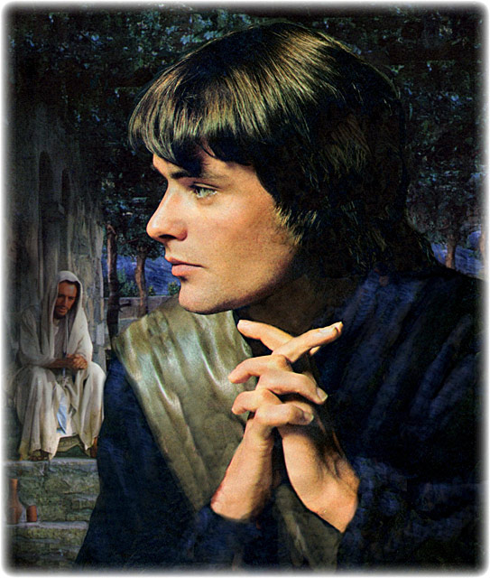
谁是马可？
89b-f
在富裕的家中获得了“F”级(路加 12:12-18)
在耶稣的客西马尼被捕时得到了“F”级
(马可 14:51)
在与保罗的第一次任务旅行中获得了“F”级(路加13:13)
团队合作得到了“F”级(路加15:36-41)
在罗马的彼得下写下他的福音时得到了“A”级
“对事工有用”
(提摩太后书4:11)

Slide 35

写作日期
83
彼得一直要到AD63左右才来到罗马－福音书的成书不可能早于AD63。
福音书没有提及AD70耶路撒冷的倾覆－很可能是写于AD64－68年间，正值尼禄王当权。
彼得于AD64殉道，然而传统说法却无法定案究竟福音书是写于彼得殉道之前或之后。
63
彼得在
罗马
64
彼得
殉道
68
尼禄王逝世
70
耶路撒冷
的倾覆

Slide 36
83
写作地点/受众
外在证据
－初期教父的统一见证乃是马可福音是写于罗马，并以当地的外邦人基督徒为主要受众。
文本中的外邦特色
解释犹太人的习俗
使用拉丁借用词
只在一处引用旧约经文
翻译亚兰语的表达方式
提及福音将会传与万国
视圣殿为万国祷告的殿

Slide 37
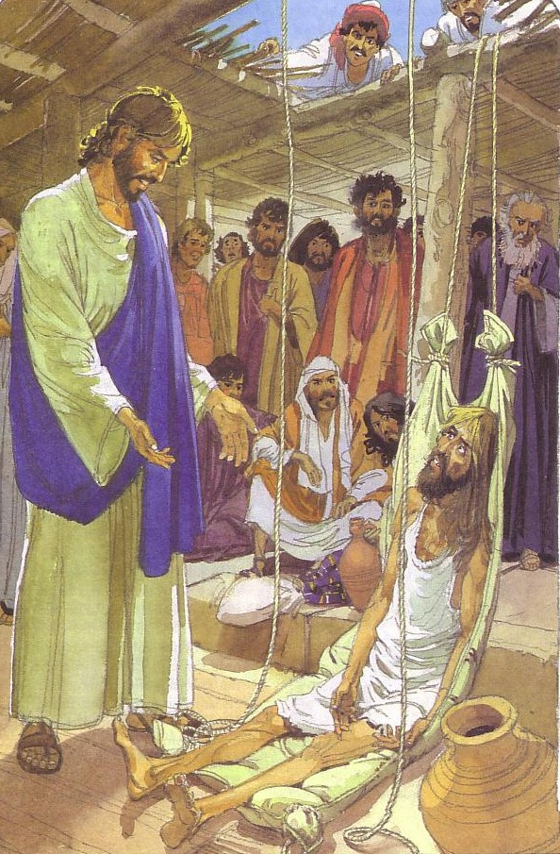
写作目的
84
传记记述
传福音
牧养
礼仪
教导
护教

Slide 38
84
写作背景
亚历山大的革利免引证指出马可是在罗马基督徒的要求下写下了他的福音书。
当时正值尼禄当权(AD 54-68)，教会正饱受严酷的逼迫。
基于此，马可写作的目的就比较注重牧养。他要藉福音书的著述装备他的读者面对苦难－基督教的门徒观包含了受苦－甚至于死－正如主耶稣所体现的。

Slide 39
新约书籍的信息陈述
25
主体 + 宗旨 = 信息
这本书说的是什么 它为什么这么说 主要（重点）的想法
（主题） （原因） （总结声明）
马太
马太: (1) 证明了耶稣是弥赛亚，使不信的犹太人来信靠他 (2)解释说，由于以色列拒绝基督为国王，因此王国被延迟，让犹太人信徒看到主现在的王国权威显现在教会里。
马可
马可以牧者心态选择介绍了一些关于基督的事件，来解说上帝的儿子（神）是模范的受苦仆人,劝勉受迫害的罗马信徒为基督的真门徒。

Slide 40
马可
82
立下了受苦如仆人的榜样的神
服事
受苦
教导与神迹
奉献、牺牲
钥节
“因为人子来，并不是要受人的服事，乃是要服事人，并且要舍命，作多人的赎价。”
（可 10:45）
加利利与比里亚
犹大与耶路撒冷
服事
舍命
来到
事奉的拦阻
自我牺牲
复活
1:1-13
1:14—10:52
11—15
章
16
章

Slide 41
马可
82
神性与约翰
1:1-8
受洗与试探
1:9-13
使命
1:14-2:12
阻力
2:13—8:26
教导
8:27—10:52
拒绝
11—13
受难
14—15
证据
16:1-8
结语
16:9-20
强调基督的权柄
权柄
仆人
张力
强调基督的仆人身份
3 年
6 个月
8 天
罗马
写于 AD 64-68
涵盖 AD 29-33

Slide 42
马可
82
注重行动的福音：
“马上、立刻” 41x
钥字
门徒
扼要
马可本着牧者心怀，挑选了关于基督，神的儿子（神性）的一些事迹，以他受苦仆人的榜样，劝勉遭受逼迫的罗马信徒们，让他们追求成为基督的真门徒。

Slide 43
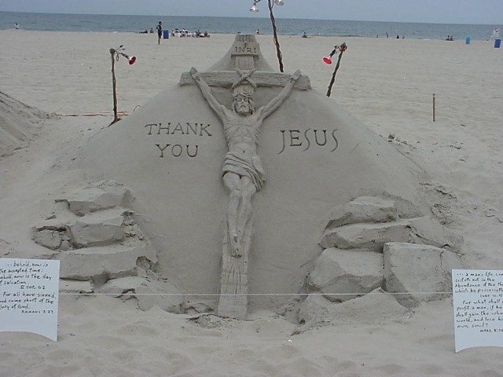
综论
85
1:1-13 来到
1:14-10:52 拦阻
11-15 自我牺牲
16 复活

Slide 44
Slides on
马可 1

Slide 45
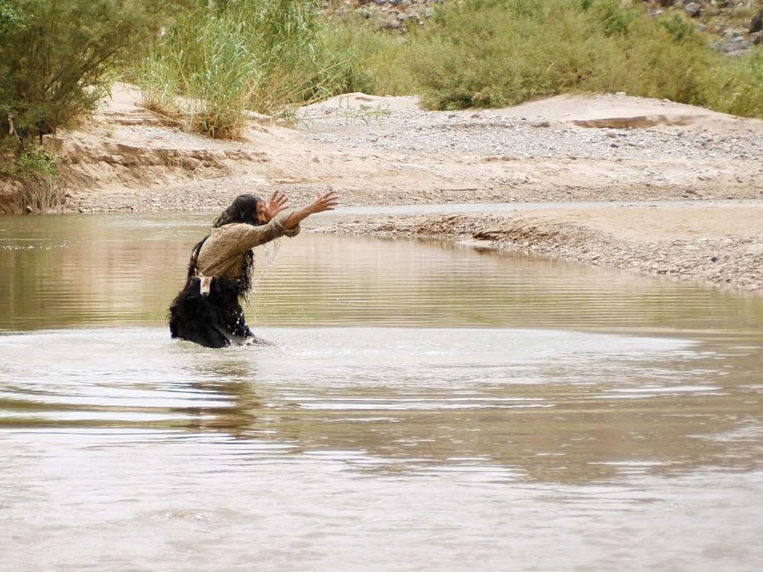

施洗约翰
马太 3:1-16
马可 1:1-11
路加 3:1-22
约翰 1:1-34

Slide 46
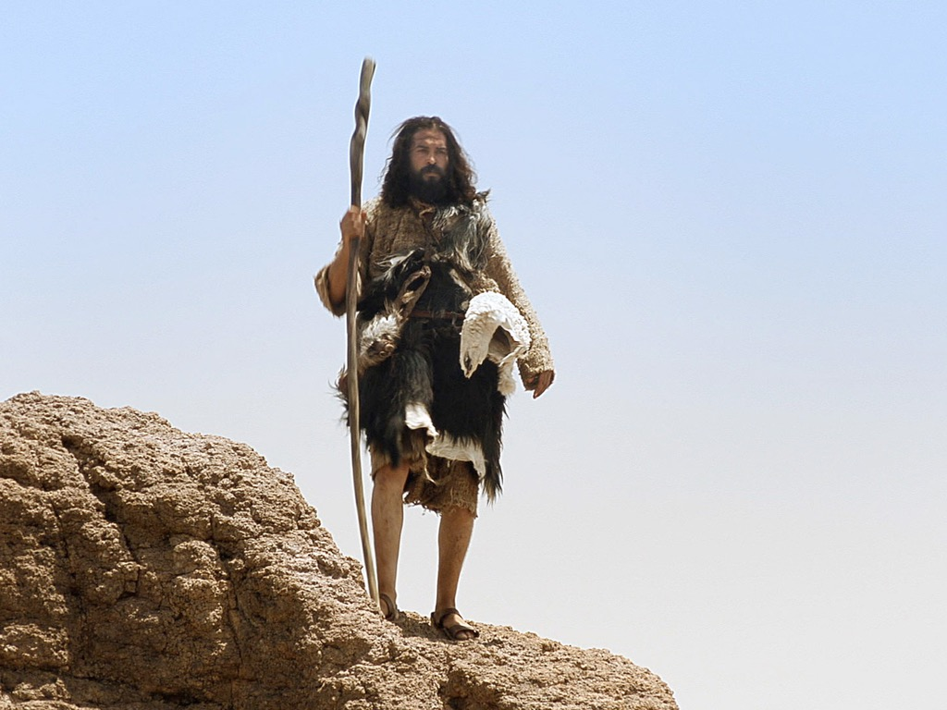

Slide 47


Slide 48
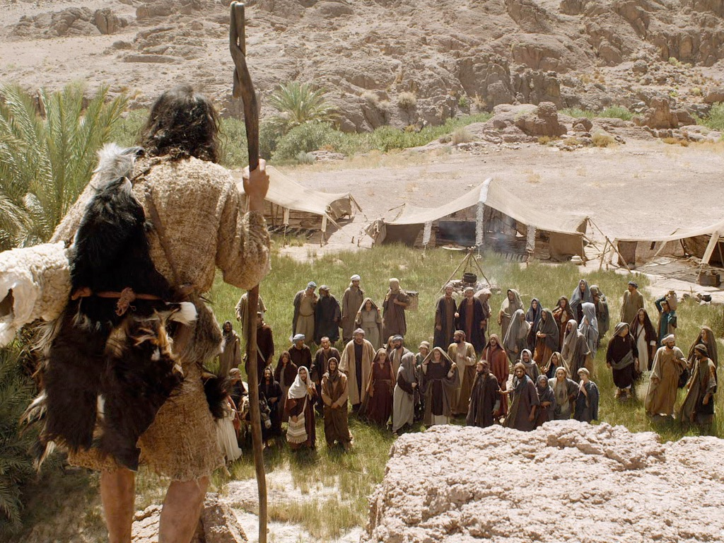

Slide 49
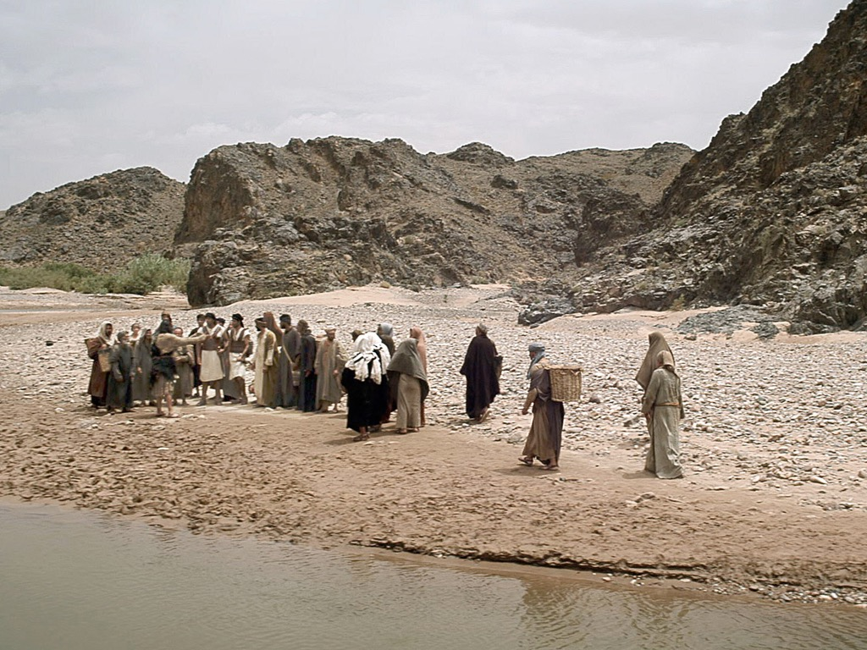

Slide 50
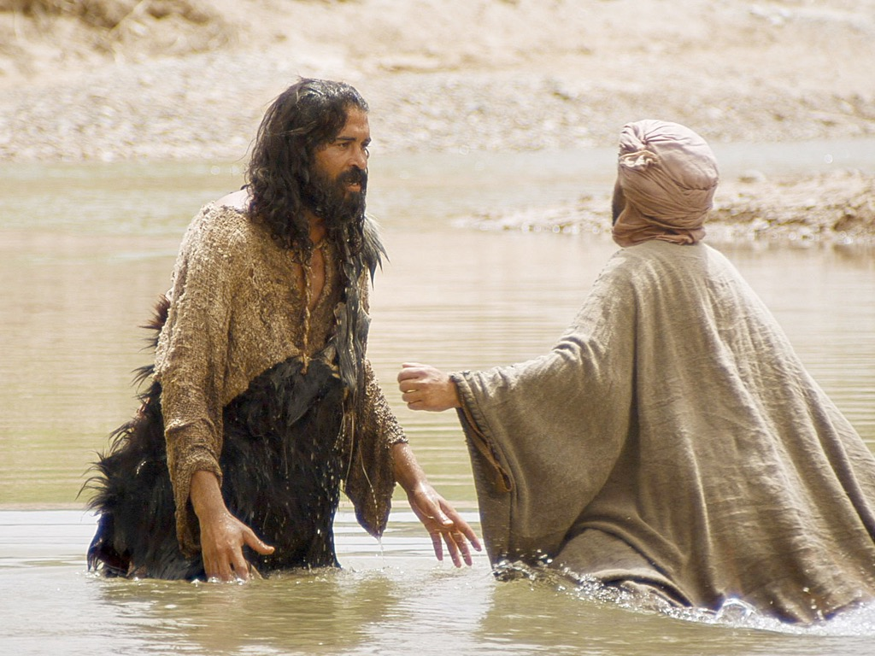

Slide 51
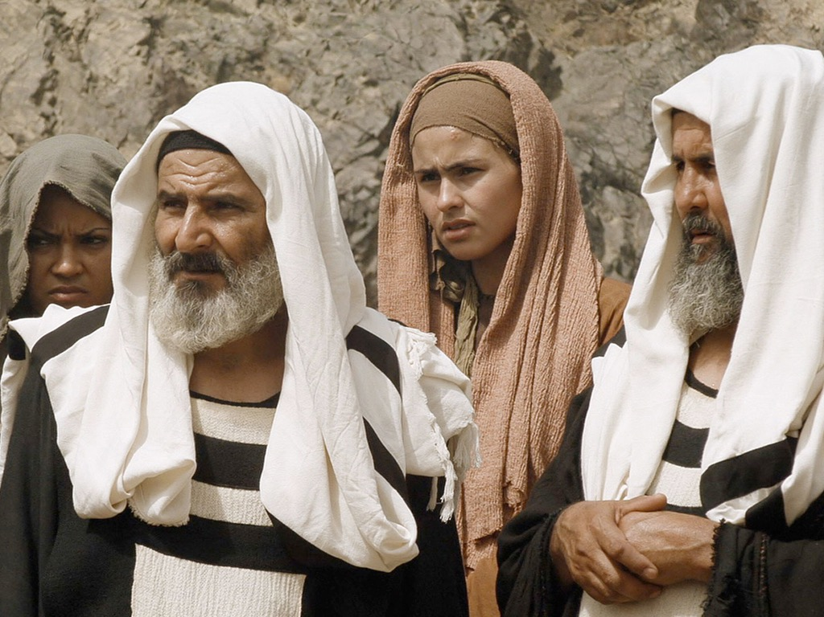

Slide 52
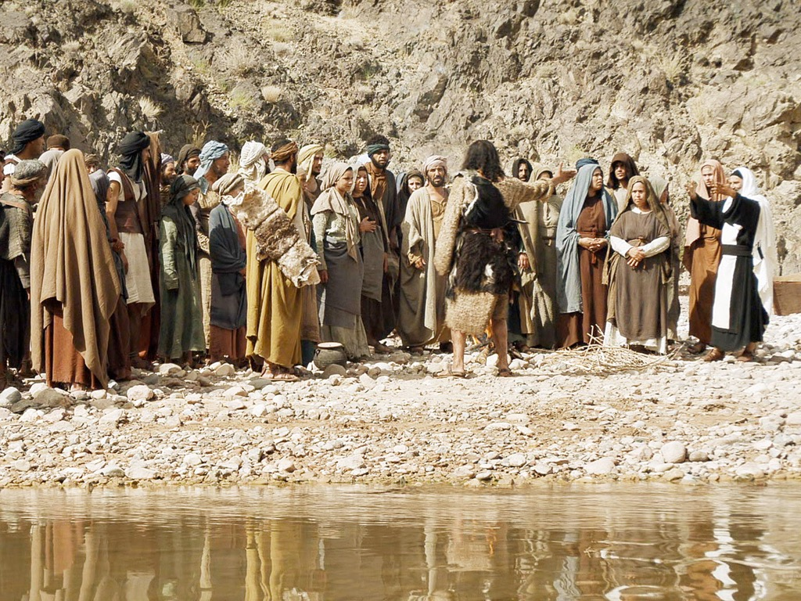

Slide 53
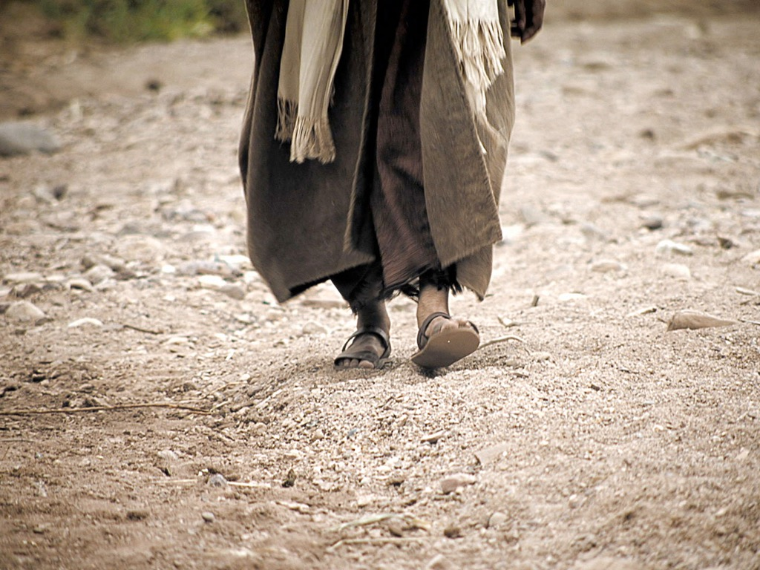

Slide 54
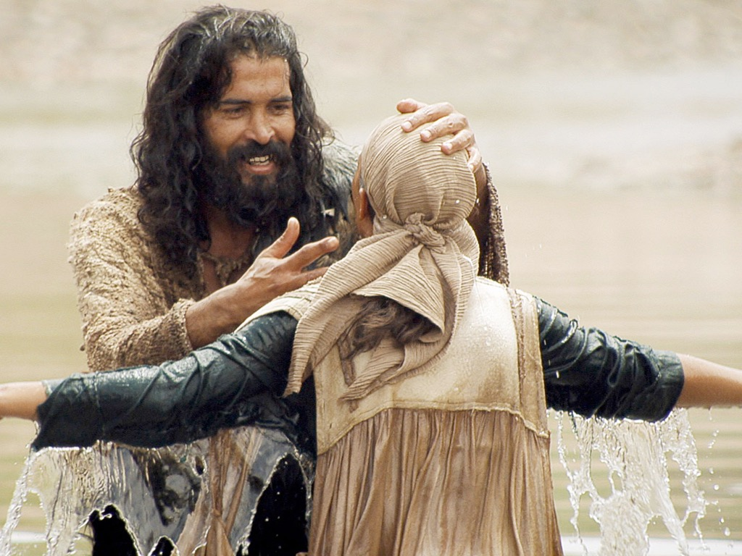

Slide 55
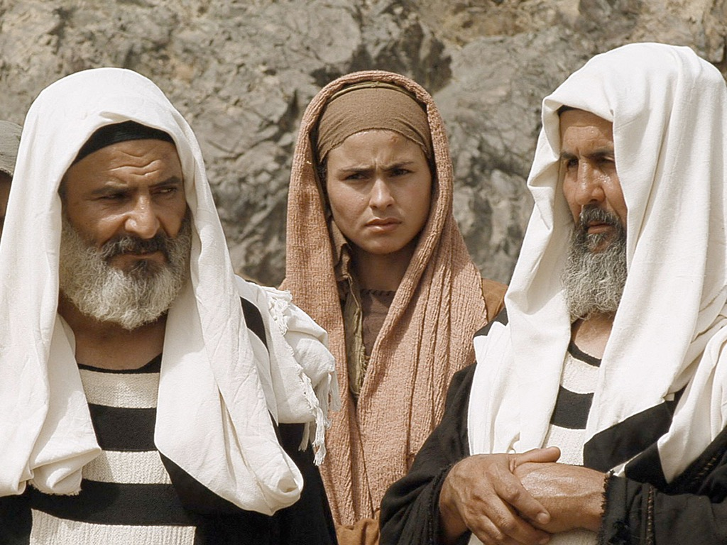

Slide 56
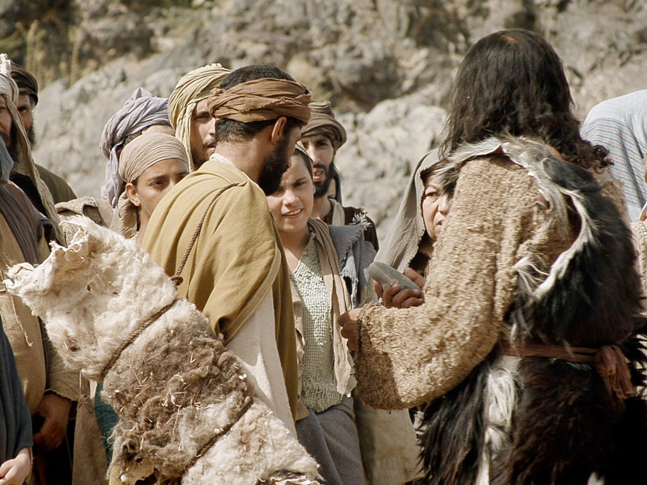

Slide 57
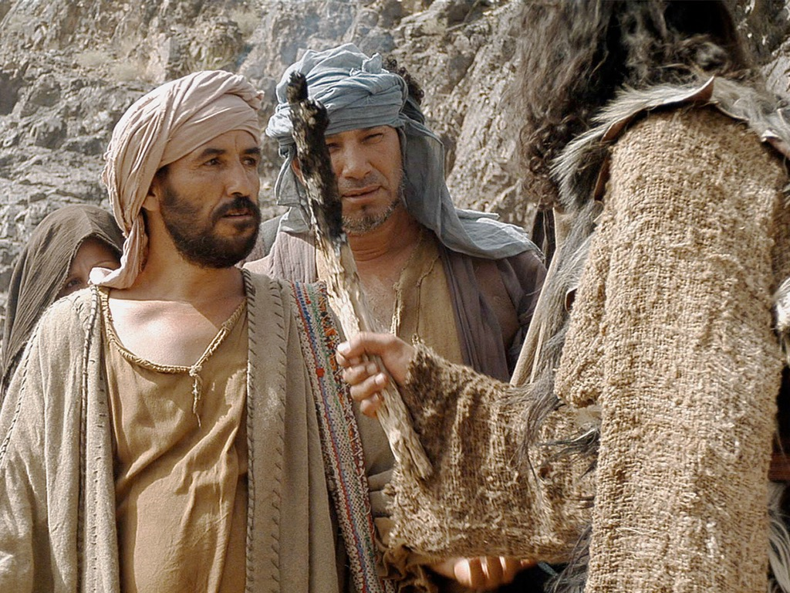

Slide 58
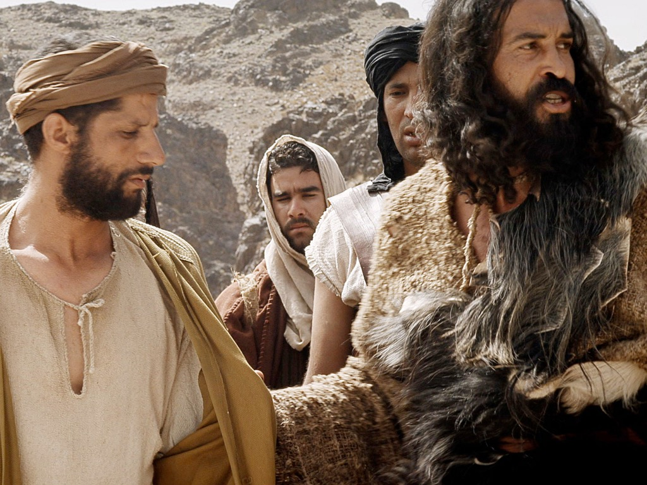

Slide 59
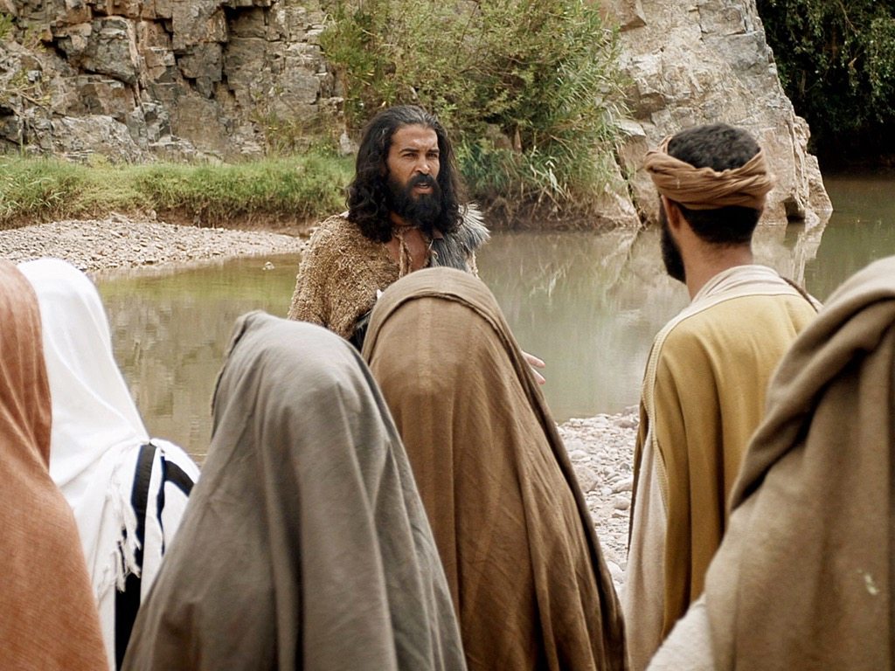

Slide 60
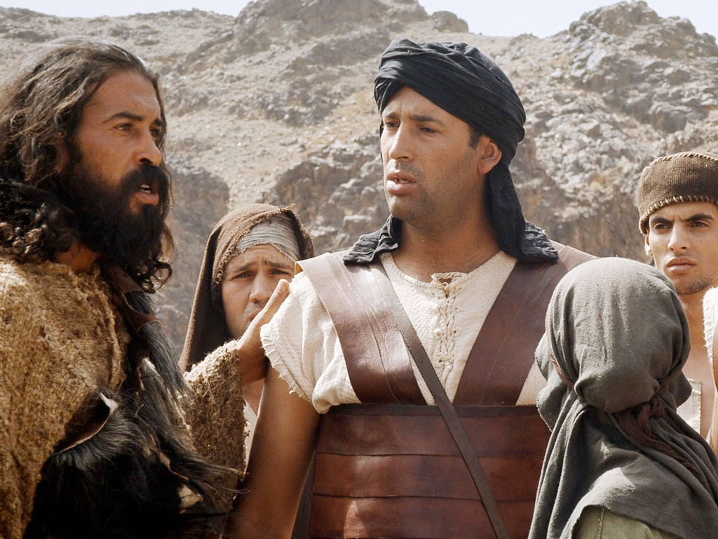

Slide 61
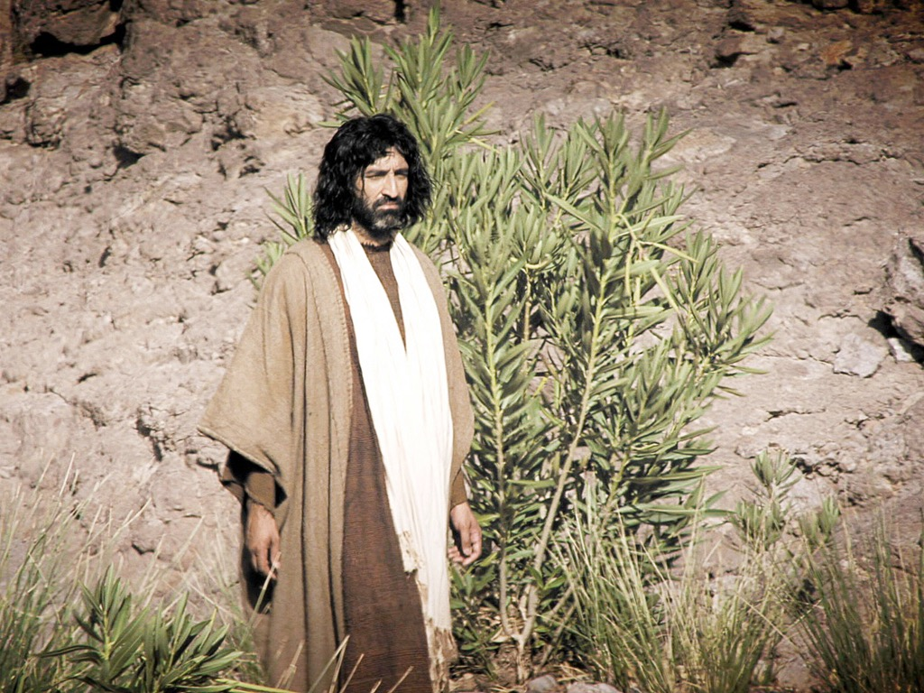

Slide 63
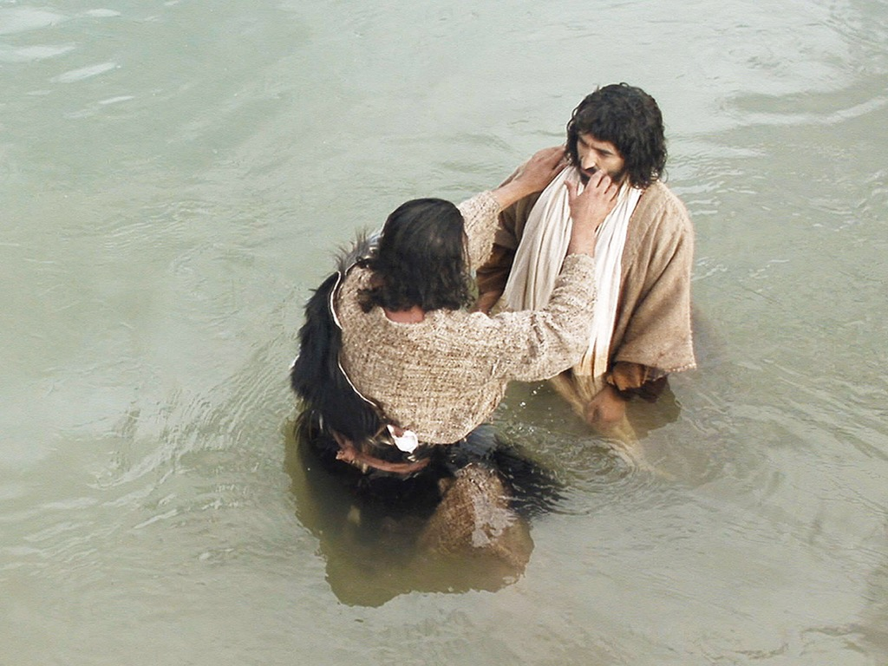

Slide 64
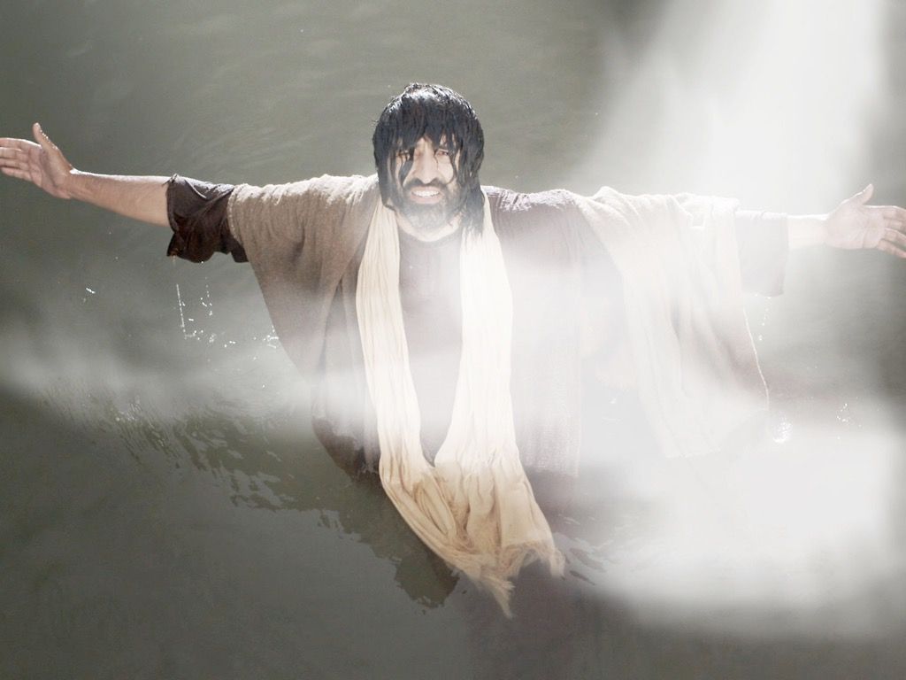

Slide 65
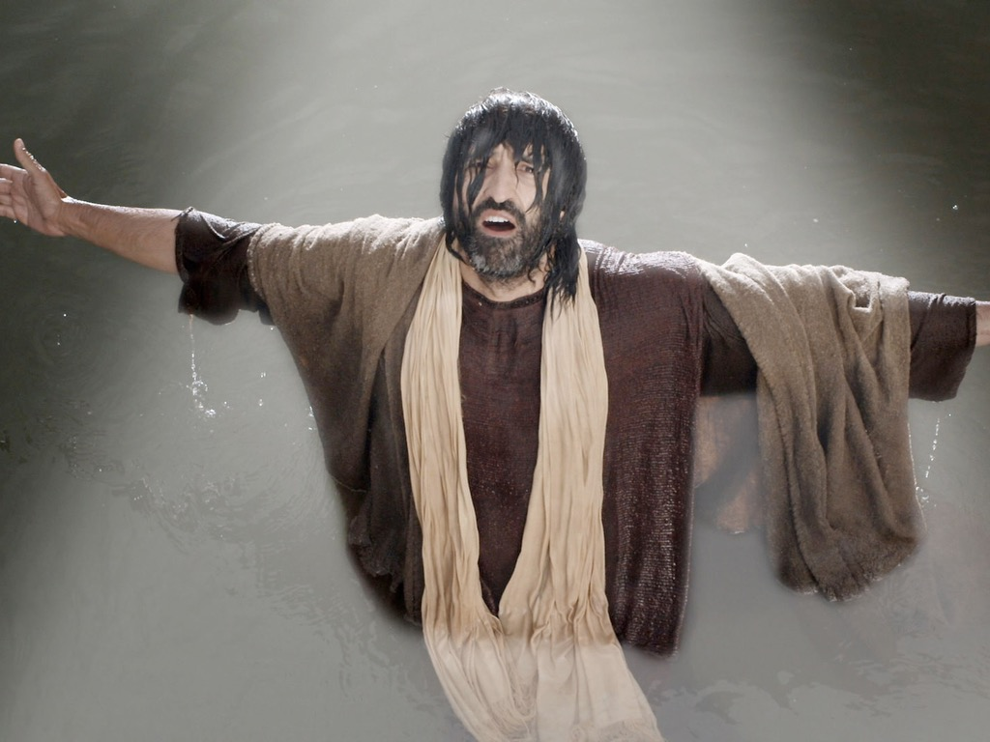

Slide 66

Free Bible Images
授权使用
免费
圣经
图片
图片中的文字

Slide 67

授权使用
马太福音
d
马可福音
o
路加福音
0
约翰福音
0
由Lumo Project出版独家资源，我们特此通知您我们不授权将这些图片发放给除freebibleimages.org客户以外的任何人。
所有图片不授权用于视频制作、epublishing或者其他媒体。所有下载的图片和文件不可通过除freebibleimages.org以外的其他网站传播，亦不可用于任何破坏基督信仰和福音的处境中。
o
图片仅供教育展示、博客和社交媒体使用；所有用途均需注明出处
www.LumoProject.com
图片声明 BBM
© 版权所有
www.bigbookmedia.com

Slide 68
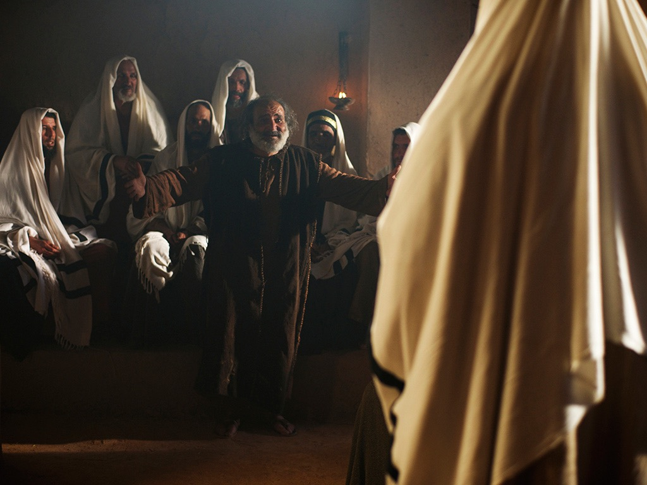

马可 1:21-28; 路加 4:31-37
耶稣解脱了一个污鬼附身的人

Slide 69
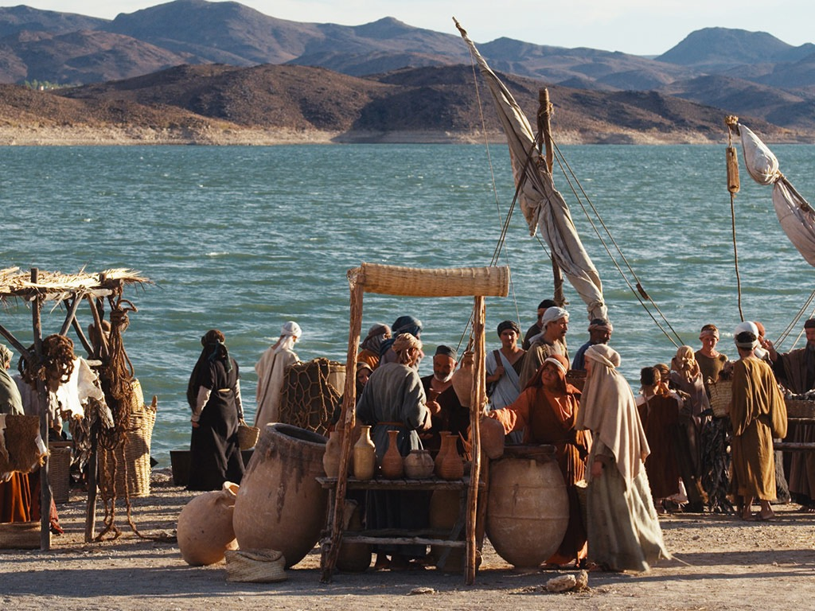

Slide 70
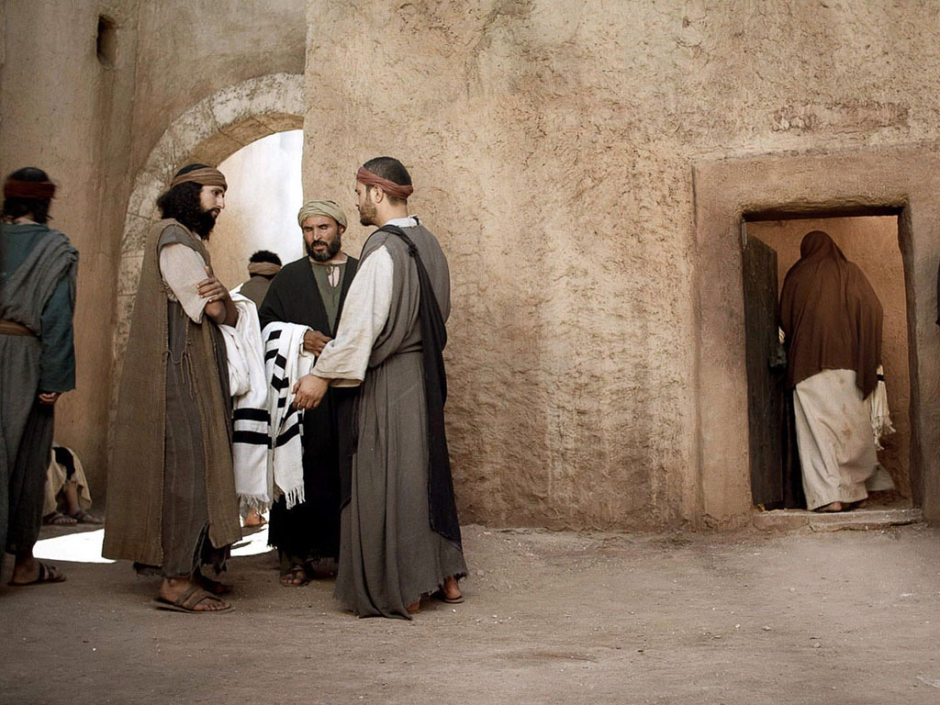

Slide 71
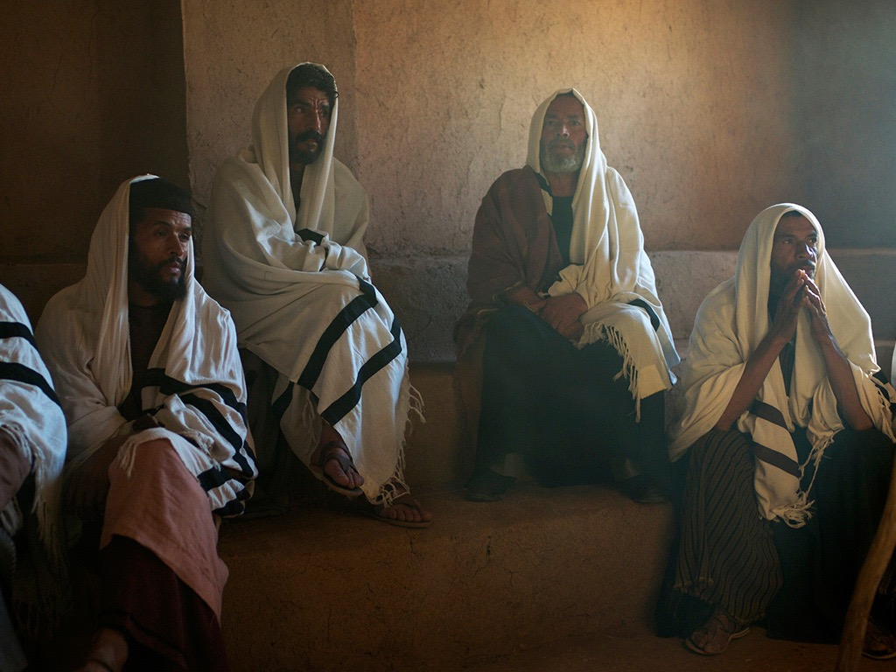

Slide 72
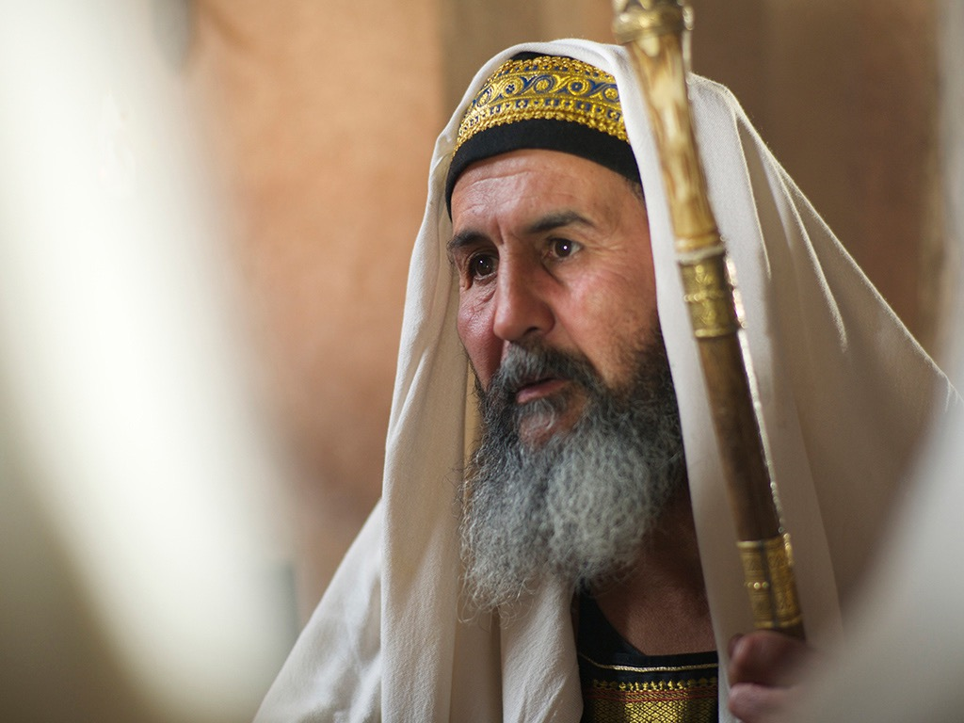

Slide 73
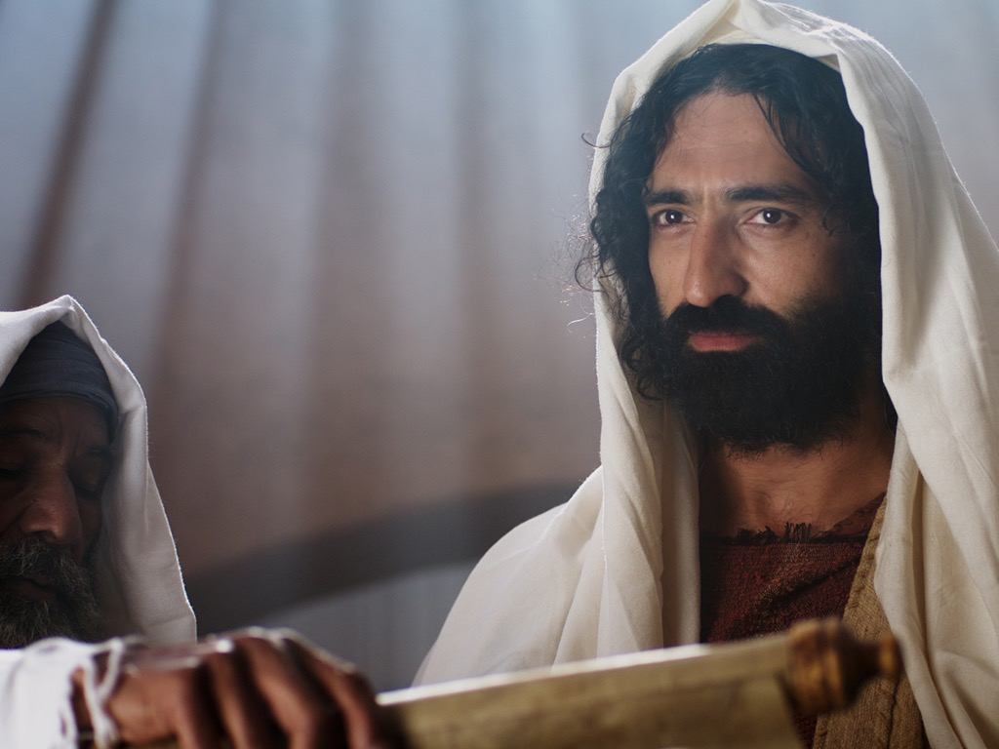

Slide 74
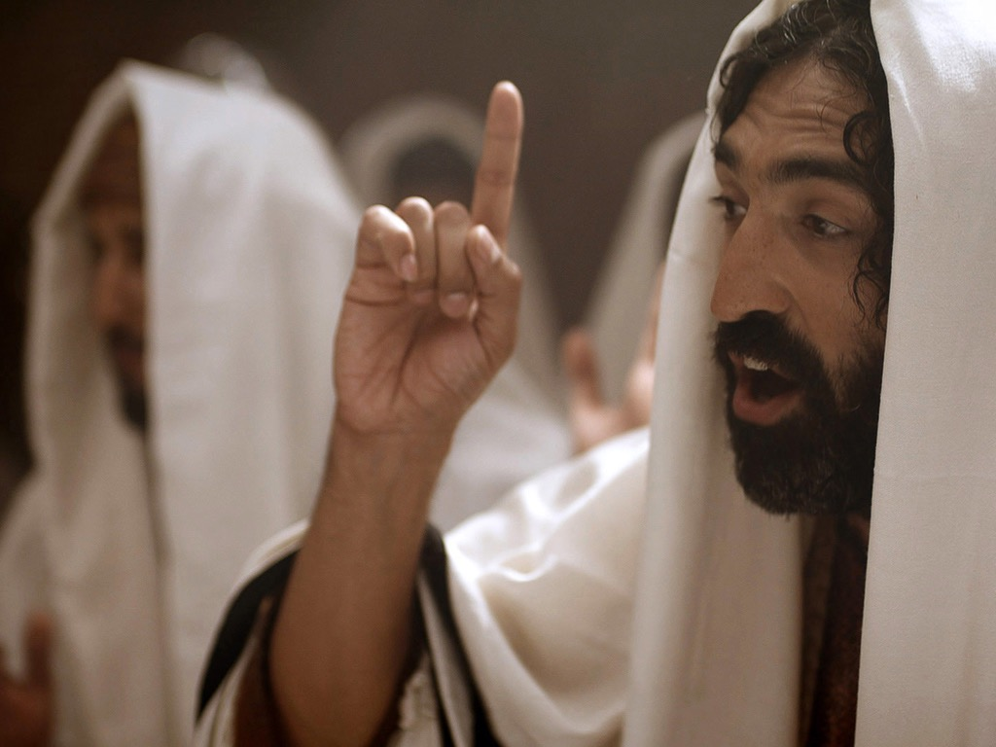

Slide 75
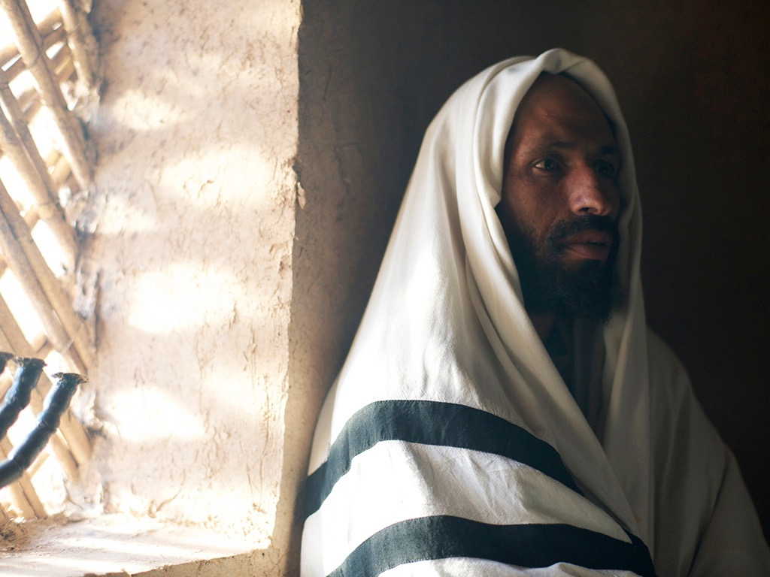

Slide 76
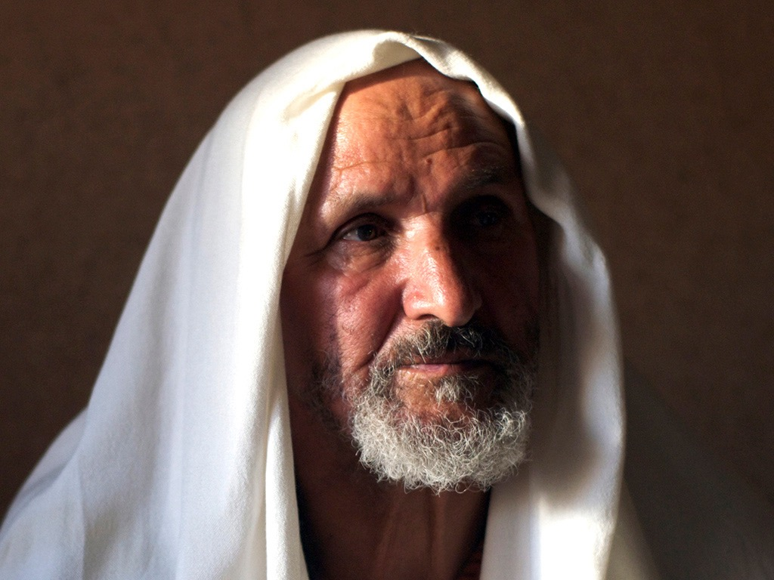

Slide 77
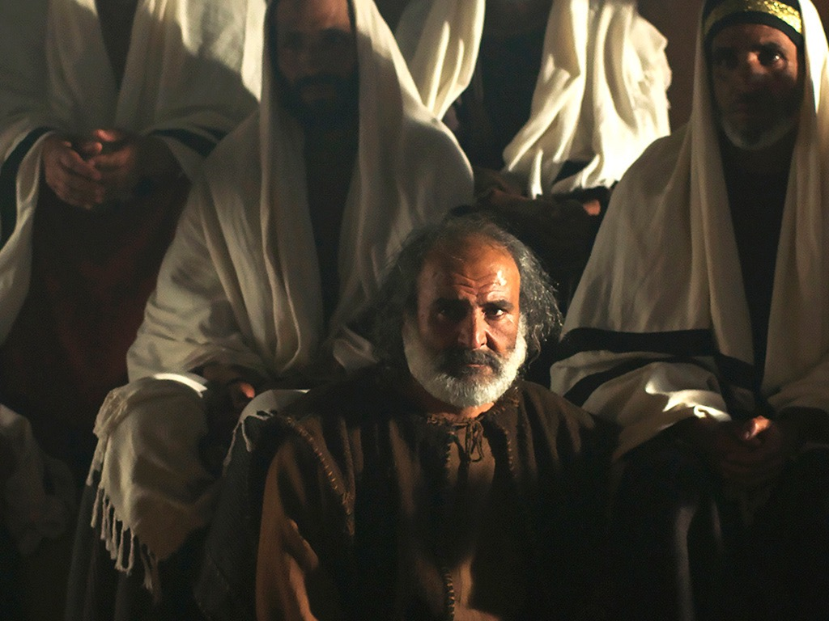

Slide 79


Slide 80
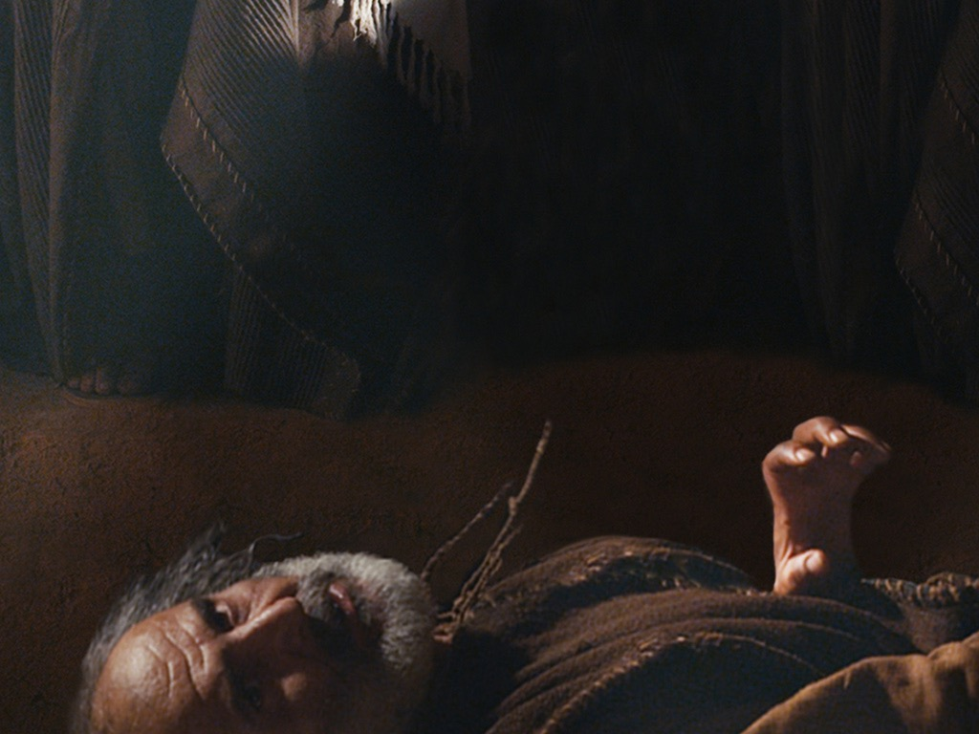

Slide 81
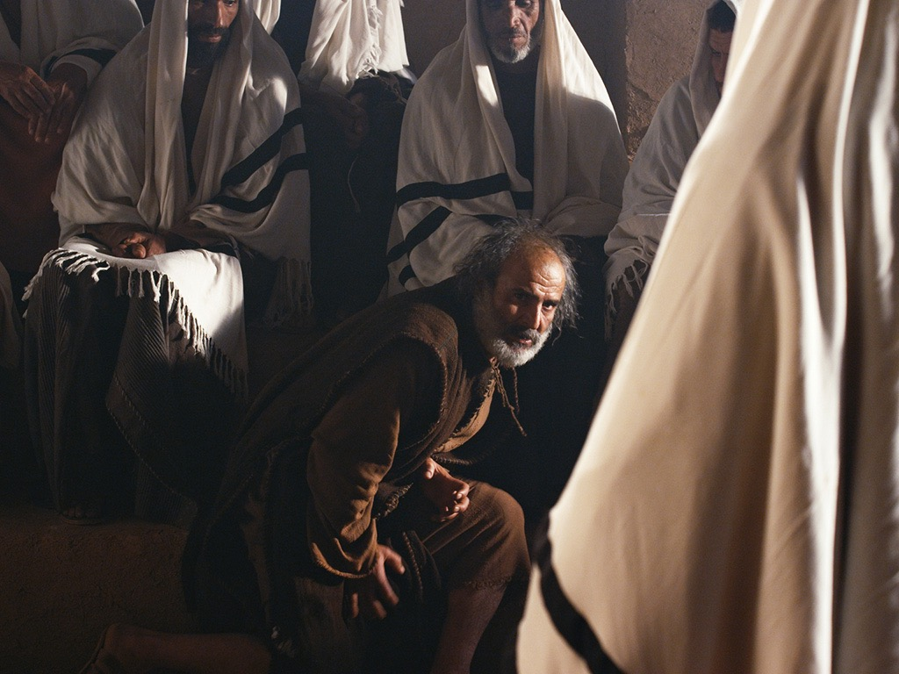

Slide 82
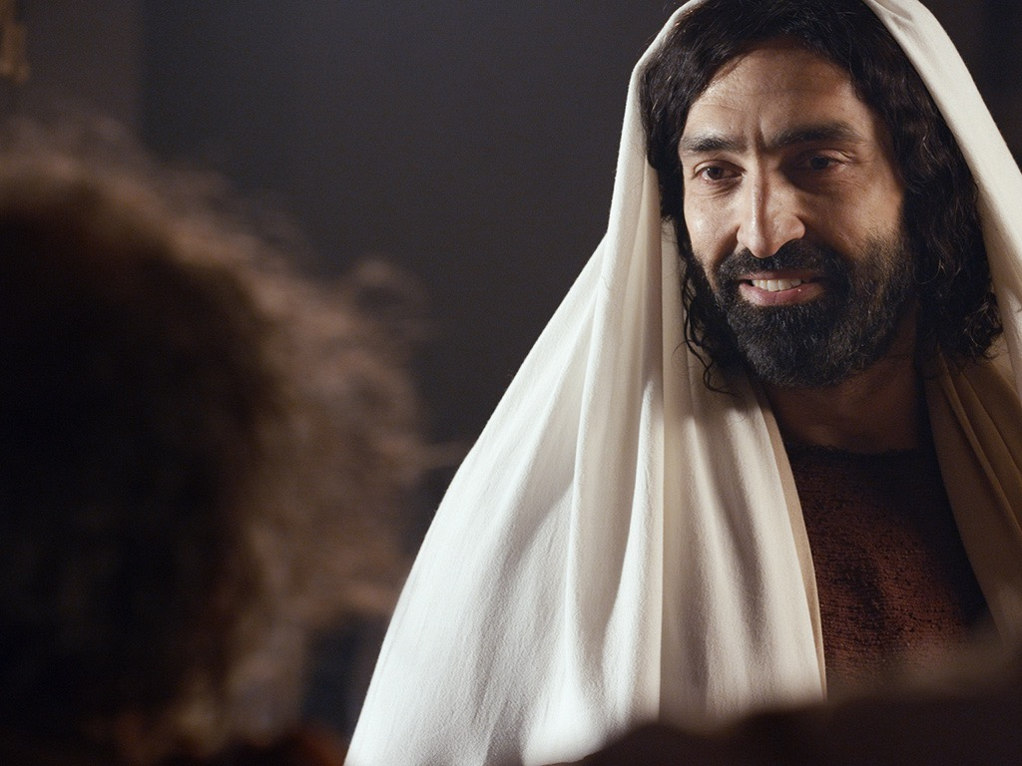

Slide 83
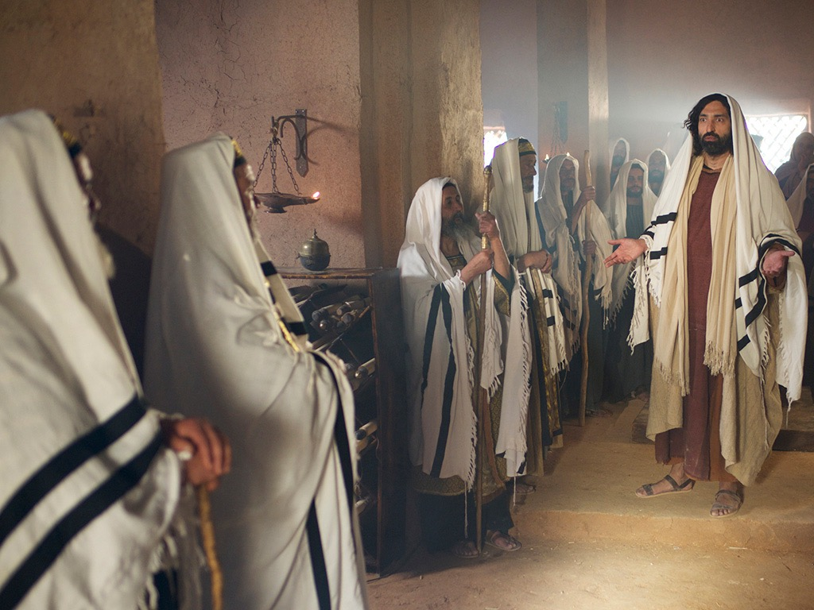

Slide 84
授权使用
马太福音
d
马可福音
o
路加福音
0
约翰福音
0
由Lumo Project出版独家资源，我们特此通知您我们不授权将这些图片发放给除freebibleimages.org客户以外的任何人。
所有图片不授权用于视频制作、epublishing或者其他媒体。所有下载的图片和文件不可通过除freebibleimages.org以外的其他网站传播，亦不可用于任何破坏基督信仰和福音的处境中。
o
图片仅供教育展示、博客和社交媒体使用；所有用途均需注明出处
www.LumoProject.com
图片声明 BBM
© 版权所有
www.bigbookmedia.com

Slide 85
Slides on
马可 2

Slide 86
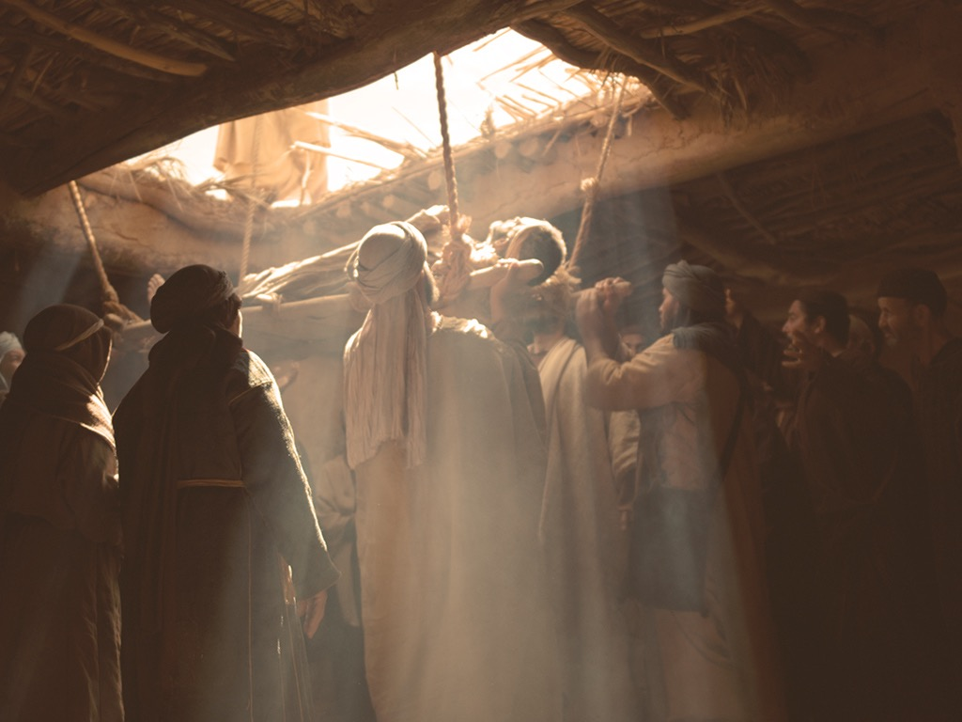
马可 2:2-12; 路加 5:17-26
耶稣原谅治愈瘫子

Slide 87
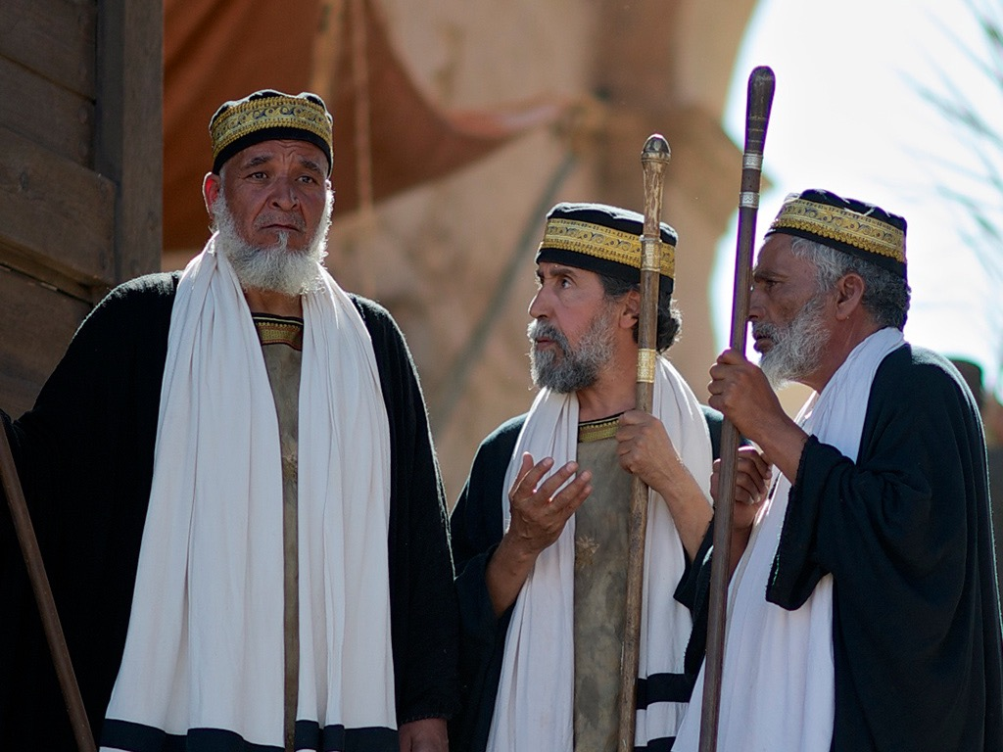

Slide 88
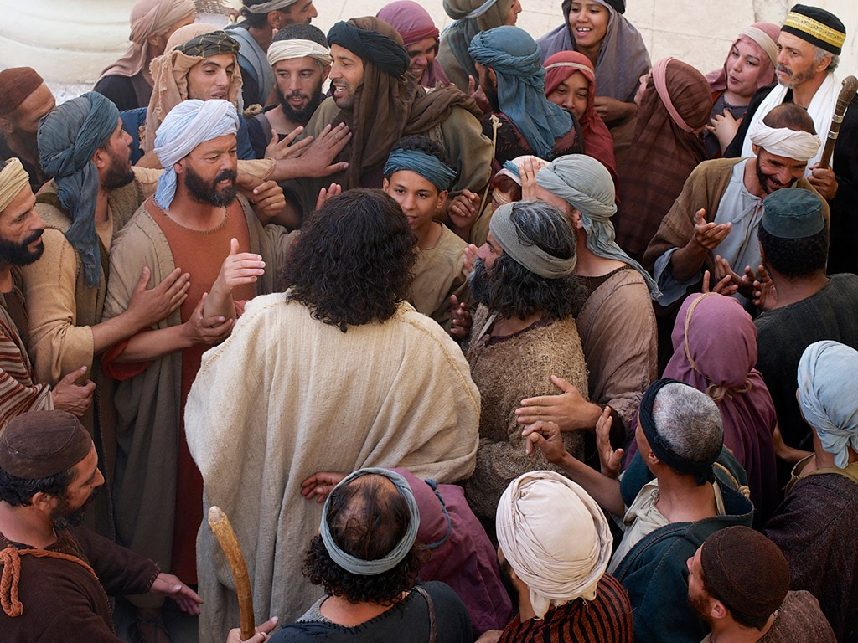

Slide 89
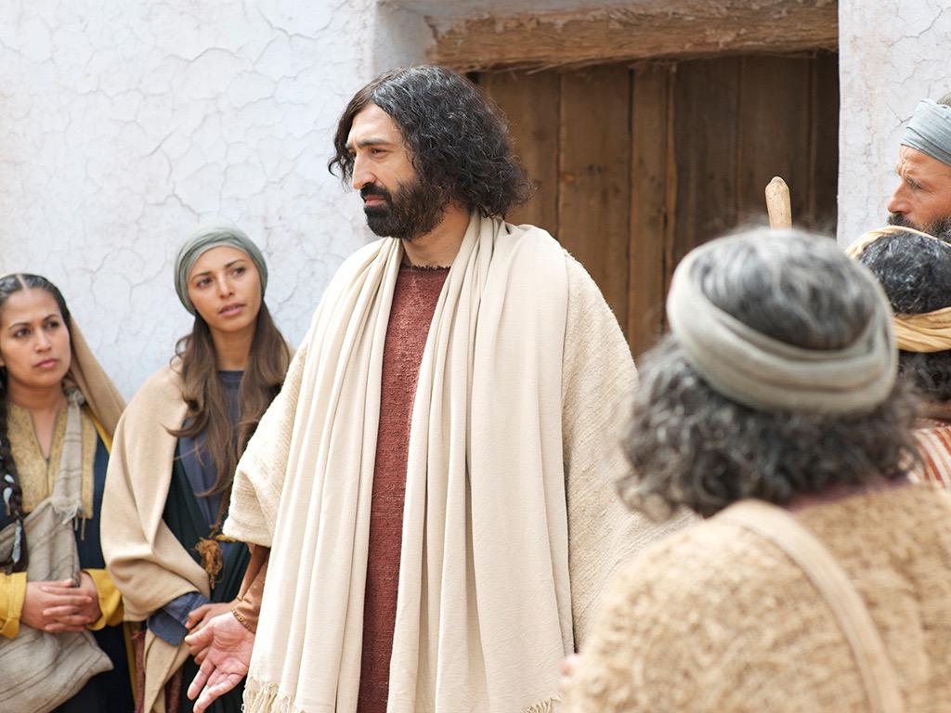

Slide 90
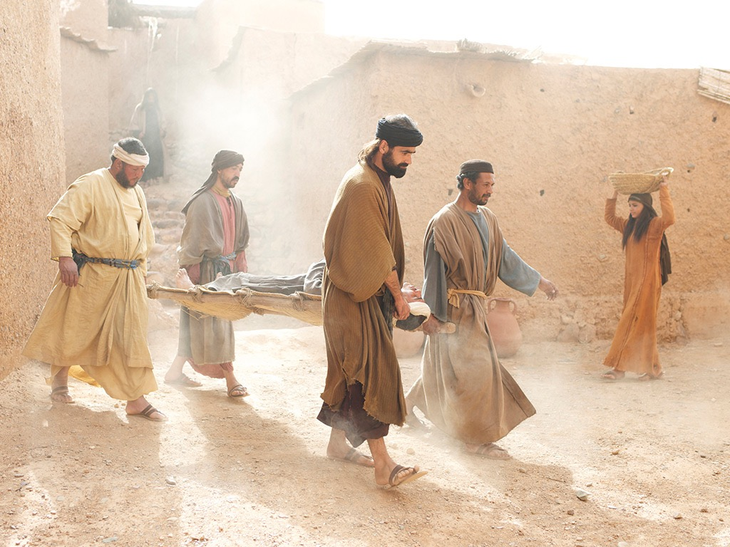

Slide 91
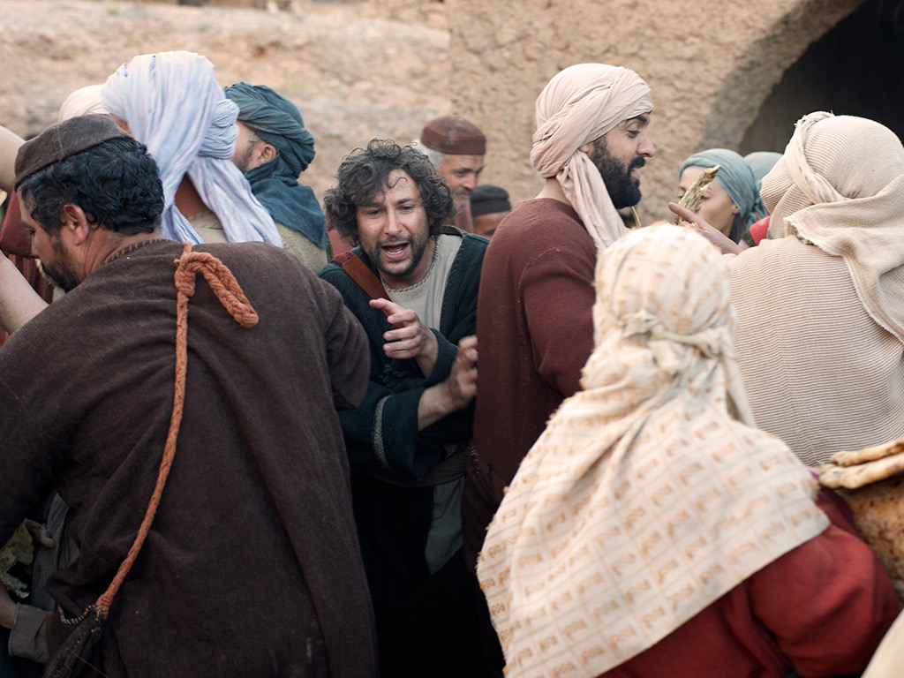

Slide 92


Slide 93


Slide 95


Slide 96


Slide 97


Slide 98


Slide 99


Slide 100


Slide 101


Slide 102


Slide 103


Slide 104


Slide 105


Slide 106


Slide 107


Slide 108
授权使用
马太福音
d
马可福音
o
路加福音
0
约翰福音
0
由Lumo Project出版独家资源，我们特此通知您我们不授权将这些图片发放给除freebibleimages.org客户以外的任何人。
所有图片不授权用于视频制作、epublishing或者其他媒体。所有下载的图片和文件不可通过除freebibleimages.org以外的其他网站传播，亦不可用于任何破坏基督信仰和福音的处境中。
o
图片仅供教育展示、博客和社交媒体使用；所有用途均需注明出处
www.LumoProject.com
图片声明 BBM
© 版权所有
www.bigbookmedia.com

Slide 109
Slides on
马可 3

Slide 110
Slides on
马可 4

Slide 111

马太 13:1-23; 马可 4:1-20; 路加 8:1-15
撒种的比喻

Slide 112


Slide 114


Slide 115


Slide 116


Slide 117


Slide 118


Slide 119


Slide 120


Slide 121


Slide 122


Slide 123


Slide 124


Slide 125


Slide 126


Slide 127


Slide 128
Free Bible Images
授权使用
免费
圣经
图片
图片中的文字

Slide 129
授权使用
马太福音
d
马可福音
o
路加福音
0
约翰福音
0
由Lumo Project出版独家资源，我们特此通知您我们不授权将这些图片发放给除freebibleimages.org客户以外的任何人。
所有图片不授权用于视频制作、epublishing或者其他媒体。所有下载的图片和文件不可通过除freebibleimages.org以外的其他网站传播，亦不可用于任何破坏基督信仰和福音的处境中。
o
图片仅供教育展示、博客和社交媒体使用；所有用途均需注明出处
www.LumoProject.com
图片声明 BBM
© 版权所有
www.bigbookmedia.com

Slide 130


马太 8:23-27
马可 4:35-41
路加 8:22-25
耶稣平静风浪

Slide 131


Slide 132


Slide 133


Slide 135


Slide 136


Slide 137


Slide 138


Slide 139


Slide 140


Slide 141


Slide 142


Slide 143
授权使用
马太福音
d
马可福音
o
路加福音
0
约翰福音
0
由Lumo Project出版独家资源，我们特此通知您我们不授权将这些图片发放给除freebibleimages.org客户以外的任何人。
所有图片不授权用于视频制作、epublishing或者其他媒体。所有下载的图片和文件不可通过除freebibleimages.org以外的其他网站传播，亦不可用于任何破坏基督信仰和福音的处境中。
o
图片仅供教育展示、博客和社交媒体使用；所有用途均需注明出处
www.LumoProject.com
图片声明 BBM
© 版权所有
www.bigbookmedia.com

Slide 144
Slides on
马可 5

Slide 145

大纲
86
(1:1-13) 基督以仆人身份的来到表明了他就是弥赛亚并他的神性，然而马可只是略略带过，之后就马上进入他的记载的主要内容：基督作为仆人的服事与牺牲。
(1:14—10:52) 基督作为仆人的服事遇到了拦阻，马可因此继而记载了基督关于门徒观的教导的回应，从而鼓励他的读者们为了公义的缘故，要知道会遇上逼迫。

Slide 146

低加坡里和约旦之外的土地
大马士革
89
保罗在这附近转身，被蒙蔽到城里(使徒9:3,8;22:6,11)
黑门山
耶稣和他的门徒撤出了这里(马太16:13;马可8:27)在这里他问彼得他认为耶稣是谁(马太16:15-16
凯撒利亚腓立比
戈兰高地
毕
士
使徒菲利普，安德鲁和彼得的家(约翰1:44;12:21).耶稣在这里治好了一个盲人(马可8:22).在这附近进行了在这附近进行了喂养5000人事件(路加9:10)
大
毕士大
加利利海
迪翁
加利利
阿比拉
雅莫
乌姆盖斯
科河
菲利普的分层结构
在乌姆盖斯地区，耶稣医治了两名被恶魔附身的男子(马太8:28)
锡索波利斯
希律安提帕的分层结构
派拉
低
地中海
在杰拉萨耶稣地区治愈了恶魔附身的人(马可5:1;路加8:26)
杰拉什
加
自由的低加坡里城市
坡
边界
里
河流边界
约旦河
希腊
非拉铁非
无限边界（沙漠）
在约旦以外的伯大尼
耶路撒冷
在约旦河东岸，施洗约翰施洗。(约翰1:28)约翰在这里看到耶稣，称他为“上帝的羔羊”(约翰1:29,35)
死海

Slide 147

泰尔和西顿地区
89
英里
在对异教徒和半异教徒地区的独特游览中，耶稣走访了泰尔和西顿地区以及称为低加坡里的联盟自由城市.他被召去为“以色列的迷羊”服务，但加利利的惊人公众关注度非常高。即使在这里他的名声也传开了，他无法保密他的存在从耶洗别时代开始，商业壮丽的泰尔城和西顿城就成了文化诱惑和宗教异端的源泉。这些城市受到希腊文化的影响，希腊文化的复杂性在造币和建筑上显而易见。每个人都是迦南异教徒的骄傲的历史中心，古代国王的陵墓和马勒卡/ 哈勒卡斯的寺庙。阿斯塔特和其他各种神灵。
西顿
公里
大马士革
西
顿
马太5:21-28
马太
马可7:24-8:12
尔
黑门山
泰尔
凯撒利亚
腓立比
泰
腓立的
分层结构
迦百农
毕士大
河马
塞佛瑞斯
迪翁
加利利
格拉讷
阿比拉
低加坡里
凯撒利亚
锡索波利斯
The Bible Visual Resource Book, 189

Slide 148
Slides on
马可 6

Slide 149
耶稣的家庭
圣灵
男性着白色
女性着黄色
马利亚
约瑟
耶稣
约西
西门
妹妹2
雅各
犹大
妹妹1
“这不是那木匠吗？不是马利亚的儿子，雅各、约西、犹大、西门的哥哥吗？他的妹妹们不也在我们这里吗？”他们就厌弃耶稣。 (马可 6:3 新译本)

Slide 150



施洗约翰在监狱里
马太 14:1-12
马可 6:14-29

Slide 151


Slide 152


Slide 153


Slide 154


Slide 156


Slide 157


Slide 158


Slide 159


Slide 160


Slide 161


Slide 162


Slide 163


Slide 164


Slide 165


Slide 166


Slide 168


Slide 169


Slide 170


Slide 171

图片声明 Big Book Media
© 版权所有.
授权使用
BIG BOOK MEDIA

Slide 172
Free Bible Images
授权使用
免费
圣经
图片
图片中的文字

Slide 173

耶稣给五千人吃饱
马太 14:13-22
马可 6:31-46
路加 9:10-17
约翰 6:1-13

Slide 174


Slide 175


Slide 176


Slide 177


Slide 178


Slide 179


Slide 180


Slide 181


Slide 182


Slide 183


Slide 185


Slide 186


Slide 187


Slide 188


Slide 189


Slide 190


Slide 191


Slide 192


Slide 193


Slide 194
Free Bible Images
授权使用
免费
圣经
图片
图片中的文字

Slide 195
授权使用
马太福音
d
马可福音
o
路加福音
0
约翰福音
0
由Lumo Project出版独家资源，我们特此通知您我们不授权将这些图片发放给除freebibleimages.org客户以外的任何人。
所有图片不授权用于视频制作、epublishing或者其他媒体。所有下载的图片和文件不可通过除freebibleimages.org以外的其他网站传播，亦不可用于任何破坏基督信仰和福音的处境中。
o
图片仅供教育展示、博客和社交媒体使用；所有用途均需注明出处
www.LumoProject.com
图片声明 BBM
© 版权所有
www.bigbookmedia.com

Slide 196
Slides on
马可 7

Slide 197
Slides on
马可 8

Slide 198


四福音 • BibleStudyDownloads.org
免费获得该讲解!
圣经学习下载
Notes:
GO Gospels link

Slide 199
Black

